Slide 1

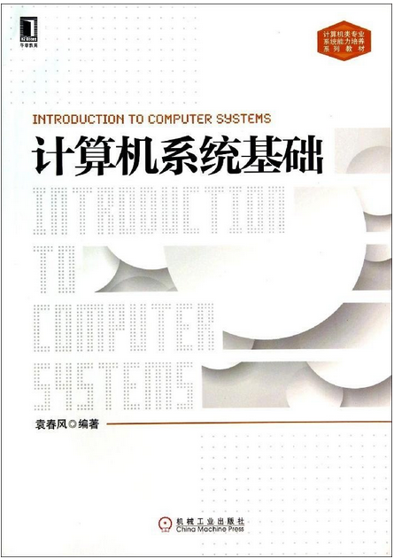
第二章 数据的机器级表示与处理
刘海坤
群名：计算机系统基础
群号：553914604
2019.4

Slide 2
  数据是计算机处理的对象
  从不同的角度来看，数据有不同的表现形态。从计算机外部看，计算机可处理数值、文字、图、声音、视频及各种模拟信息，它们被称为感觉媒体信息；
    从算法描述的角度看，有图、表、树、队列等结构类型的数据；
    从高级语言程序员的角度看，有数组、结构、指针及实数、整数、字符、字符串等类型的数据。
  现实世界中的所有信息经过采样、编码，在计算机内部以二进制编码形式表示，称之“数字化编码”数据。
  从机器（指令）的角度看，数据只有整数、浮点数和位串这几类简单的基本数据类型。

Slide 3
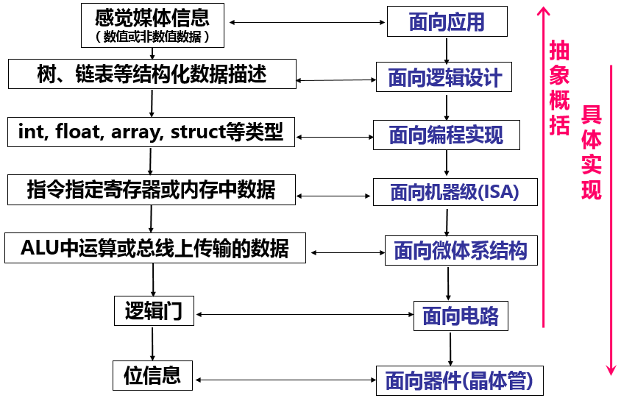
现实世界中的各种媒体信息被转换成二进制编码的数字化信息后，在计算机内部进行存储、运算和传送。
“转换”的概念在数据表示中的反映

Slide 4
“转换”的概念在数据表示中的反映
感觉媒体信息
（数值或非数值数据）
面向应用
抽象概括
树、链表等结构化数据描述
面向逻辑设计
具体实现
int, float, array, struct等类型
面向编程实现
指令指定寄存器或内存中数据
面向机器级(ISA)
ALU中运算或总线上传输的数据
面向微体系结构
逻辑门
面向电路
位信息
面向器件(晶体管)

Slide 5

各类数据之间的转换关系
对连续信息采样，信息离散化
对离散样本进行二进制编码
定点运算指令
逻辑、位操作或字符处理指令
浮点运算指令

Slide 6
本章主要教学目标
  掌握计算机内部各种数据的编码表示及其运算方法
  了解高级语言程序中的各种类型变量对应的机器表示形式
  及其机器级运算相关的问题。
Notes:
存在问题
学生缺乏将机器级数据表示和程序设计及程序调试工作相互关联的意识。许多学生也许对机器级数据表示的基本原理和概念很了解，但在程序设计和调试工作中，往往不会运用所学知识解决实际问题，不会把高级语言中的类型定义、数值范围、数据类型转换等问题和本课程所学的知识联系起来，因而，所学知识没有起到真正的作用。
解决方法
为了增强学生对机器级数据表示的认识，可以让学生亲自编写相关的程序，通过程序的执行结果来理解本章所学的知识。
例如：确定float型变量和double型变量的精度；检查一些特殊表达式的运行结果，如一个非零整数除以0、一个非零实数除以0、0除以0、负数开平方等等；(3) 编程检查机器是大端还是小端方式，数据是对齐存放还是不对齐存放。

Slide 7
分以下三个部分介绍
  第一讲：数值数据的表示
    定点数的编码表示：无符号整数、带符号整数
    浮点数的编码表示：IEEE754标准
    C语言程序的整数类型和浮点数类型的机器级表示
  第二讲：非数值数据的表示、数据的存储
    逻辑值的表示
    西文字符、汉字字符
    数据宽度单位、大端/小端、对齐存放

Slide 8
  第三讲：数据的运算
    位运算、逻辑运算
    位扩展和位截断
    无符号和带符号整数的加、减、乘、除运算
    变量与常数之间的乘除运算
    浮点数的加、减、乘、除运算
解释C语言中的运算在底层机器级的实现
从C程序的表达式出发，用机器数在电路中的处理来解释表达式的执行结果

Slide 9
2.1 数值数据的表示
基本概念
  数值型数据：
  数值型数据是表示数量，可以进行数值运算的数据。
  数值型数据由数字、小数点、正负号和表示乘幂的字母E组成，如：1, 2，1.0，2.3, 1.0E2
  非数值数据：
  文字、图像、声音等信息
Notes:
存在问题
学生缺乏将机器级数据表示和程序设计及程序调试工作相互关联的意识。许多学生也许对机器级数据表示的基本原理和概念很了解，但在程序设计和调试工作中，往往不会运用所学知识解决实际问题，不会把高级语言中的类型定义、数值范围、数据类型转换等问题和本课程所学的知识联系起来，因而，所学知识没有起到真正的作用。
解决方法
为了增强学生对机器级数据表示的认识，可以让学生亲自编写相关的程序，通过程序的执行结果来理解本章所学的知识。
例如：确定float型变量和double型变量的精度；检查一些特殊表达式的运行结果，如一个非零整数除以0、一个非零实数除以0、0除以0、负数开平方等等；(3) 编程检查机器是大端还是小端方式，数据是对齐存放还是不对齐存放。

Slide 10
数值数据表示的三要素
  进位计数制
  定、浮点表示
  二进制编码
要确定一个数值数据的值必须先确定这三个要素
  例如，问01011001的值是多少？
  89？
  一百零一万又一千零一？
答案是：不知道！

Slide 11
1、进位计数制
  十进制、二进制、八进制、十六进制：
  十进制数：逢十进一
  二进制数：逢二进一
  八进制数：逢八进一
  十六进制数：逢十六进一
  R进制数：逢R进一
  这里R称为“基数”

Slide 12
  各种进制的数之间的相互转换
  R进制数向十进制数的转换：按权展开
  (xyz.ab)_{R}=(x×R²+y×R¹+z×R⁰+a×R⁻¹+b×R⁻²)_{R}
  二进制数转换成十进制数：基数为2
  (10101.01)₂=(1×2⁴+0 ×2³+1×2²+0×2¹+1×2⁰+0×2⁻¹+1×2⁻²)₁₀
  =(21.25)₁₀
  十六进制数转换成十进制数：基数为16
  (3A.C)₁₆=(3×16¹+10×16⁰+12×16⁻¹)₁₀
  =(58.75)₁₀

Slide 13
  十进制数向R进制数的转换：
  分整数部分和小数部分分别转换，然后合并
  整数部分：除基取余
  小数部分：乘基取整

Slide 14
  整数部分的转换
  口诀：除基取余、上右下左（上低下高）
  十进制数转二进制数 十进制数转八进制数
  (135)₁₀=(10000111)₂ (135)₁₀=(207)₈
2
135
………1
余数
低位
8
135
………7
余数
低位
2
67
………1
8
16
………0
2
33
………1
8
2
………2
高位
2
16
………0
0
2
8
………0
2
4
………0
2
2
………0
2
1
………1
高位
0

Slide 15
  小数部分的转换
  口诀：乘基取整、上左下右（上高下低）
  十进制小数转换二进制小数 十进制小数转换八进制小数
  (0.6875)₁₀=(0.1011)₂ (0.6875)₁₀=(0.54)₈
  整数部分 整数部分
  0.6875×2=1.375 1 0.6875×8=5.5 5
  0.375×2=0.75 0 0.5×8==4.0 4
  0.75×2=1.5 1
  0.5×2=1 1
  合并结果
  十进制数转换二进制数 十进制小数转换八进制小数
  (135.6875)₁₀=(10000111.1011)₂ (135.6875)₁₀=(207.54)₈
高位
高位
低位
低位

Slide 16
  二、八、十六进制数的相互转换
  二进制转换成八进制：
    从低位到高位，每3个二进制位组成一组，翻译成等值的八进制数码表示即可，高位不足3位的前补0。
  二进制转换成十六进制：
    从低位到高位，每4个二进制位组成一组，翻译成等值的十六进制数码表示即可，高位不足4位的前补0。
  八进制转换成二进制：
    把八进制数的每一位用3位的等值二进制数替换即可，高低位次序不变。
  十六进制转换成二进制：
    把十六进制数的每一位用4位的等值二进制数替换即可，高低位次序不变。
(10000111)₂=(207)₈
(10000111)₂=(87)₁₆
(207)₈ =(10000111)₂
(87)₁₆ =(10000111)₂

Slide 17
2、定/浮点表示 —— 用于解决小数点的问题
这里说的小数点位置，是指小数点在数的真值里的位置，
如： 123456. .123456 123.456
而不是指小数点在该数的机器码里的哪一位上。
  定点数：小数点位置约定在固定位置
  定点整数：小数点约定在数的最右边
  定点小数：小数点约定在数的最左边
  浮点数：小数点位置约定为可浮动
      在机器级表示时需要明确阶码和尾数的大小。
其本身是一个“完整”的数，中间没有小数点和其它。

Slide 18
3、定点数的编码
  机器数：一个数值型数据在计算机内部的编码表示；
  机器数有多种表示形式：原码、补码、反码、移码
  真 值：机器数真正的值（纯数学意义下的一般表示），
  一般直接由正负号(+、-) + 绝对值表示。
  如，真值（-00001010）₂
  其8位补码是：11110110B
  机器数是：11110110B
  （在现代计算机里，负数在计算机里是用补码表示的）

Slide 19
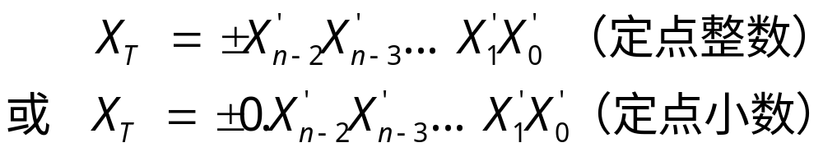
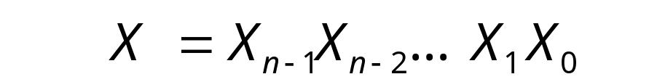
  一般，设机器数X的真值X_{T}的二进制形式如下：
  注：n-1位数
  则，X_{T}的n位二进制编码的机器数X表示为：
  注：n位数
  其中，最高位X_{n-1}是数的符号位；
  后n-1位X_{n-2}…X₁X₀是其数值部分：
  正数：X_{i} = ?
  负数：X_{i} = ?
  X'_{i}

Slide 20
1) 原码
  由符号位+真值的数值位直接构成
  原码编制的基本规则：
  当X_{T}为正数时，X_{n-1}=0，X_{i}=X_{i}’ （0≤i≤n-2）
  当X_{T}为负数时，X_{n-1}=1，X_{i}=X_{i}’ （0≤i≤n-2）
Decimal
Binary
Decimal
Binary
01
2
3
4
5
6
7
0000
0001
0010
0011
0100
0101
0110
0111
-0
-1
-2
-3
-4
-5
-6
-7
1000
1001
1010
1011
1100
1101
1110
1111

Slide 21
原码表示的优点：
  数值位与真值的数值位相同，符号位表示正负号，因此与真值的对应关系直观，转换方便，容易理解
  用原码实现乘、除运算比较简便
原码表示的缺点：
  原码0有两种形式：正0和负0，表示不唯一，给使用带来不便
  [+0]_{原}=0000…0
  [ -0]_{原}=1000…0
  加、减法运算规则复杂：需要对异号数相加或同号数相减做额
  外的判定
  需额外对符号位进行处理，不利于硬件设计
Notes:
Sign and magnitude is convenient for human, but not convenient for computer.
Since 1950’s, all computers use 2’s complement representation.
Complement:
Need different ways to do addition and subtraction. We’ll see soon that 2’s complement need not to distinguish between addition and subtraction.

Slide 22
现代计算机不用原码表示整数，而是都采用补码来表示。
但浮点数的尾数用原码定点小数表示。
Notes:
Sign and magnitude is convenient for human, but not convenient for computer.
Since 1950’s, all computers use 2’s complement representation.
Complement:
Need different ways to do addition and subtraction. We’ll see soon that 2’s complement need not to distinguish between addition and subtraction.

Slide 23
2）补码
（1）模运算（modular运算）
在一个模运算系统中，一个数与它除以“模”后的余数等价。
模同余：在模运算系统中，若A、B、M满足下列关系：
A=B+K×M，K为整数，
则，记为A ≡ B(mod M)，并称为B和A为模M同余，即A和B各除以M后余数相同。
Notes:
Supplement slide: More about 2’s complement.

Slide 24
现实世界中的模运算系统：时钟，是一种模12系统
假定钟表时针指向10点，要将它拨向6点， 则有两种拨法：
① 倒拨4格：10- 4 = 6
② 顺拨8格：10+8 = 18 ≡ 6 (mod 12)
因此，在模12系统中：
10- 4 ≡ 10+(12-4) ≡ 10+8 ≡ 6 (mod 12)
即， -4 ≡ 8 (mod 12)
这里，称8是- 4对模12的补码。
同样，有 -3 ≡ 9 、-5 ≡ 7 (mod 12)等
模12同余
Notes:
Supplement slide: More about 2’s complement.

Slide 25
规则1） 一个负数的补码等于模减该负数的绝对值。
如：M=12时，-4的补码 = 12-4 = 8
规则2） 对于某一确定的模，某数A减去小于模的另一数B，可
用A加上-B的补码来代替——在模同余的前提下等价。
如：10- 4 ≡ 10+(12-4) ≡ 10+8 (mod 12)
补码的优点：
在模运算系统里，可以实现加减运算的统一，即用加法来实现减法运算 —— 减一个数等于加上这个(负)数的补码(模M)。
在现代计算机中，用补码表示带符号的整数。
Notes:
Supplement slide: More about 2’s complement.

Slide 26
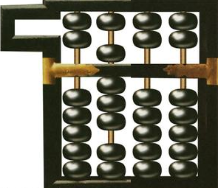
例2：假定算盘只有四档，且只能做加法，则在算盘上计算
9828-1928等于多少？
分析：“4位十进制数”, 模10000运算系统
9828-1928=9828+(10⁴-1928)
=9828+8072
= 1 7900
=7900 （mod 10⁴）
只有低4位留在算盘上：取模，即只留余数，高位“1”被丢弃！

Slide 27
计算机中的存储、运算和传送部件都只有有限位数。
假定运算器有n位，则运算的结果只能保留低n位，高位将被舍弃。
例：设有8位二进制加法器模运算系统
计算0111 1111 - 0100 0000 = ?
0111 1111 - 0100 0000
= 0111 1111 + (2⁸- 0100 0000)
= 0111 1111 + 1100 0000
= 1 0011 1111 (mod 2⁸)
= 0011 1111
“1”被丢弃，只留余数

Slide 28

计算机中的运算器是模运算系统
假定运算器有n位，则计算机中的运算器就是一个模为2^{n}的模运算系统（相当于有n档的二进制算盘 ） 。

Slide 29
(2）补码的定义
正数的补码等于数的本身（原码）。
负数的补码等于模与该负数绝对值之差。
数X_{T}的补码公式可表示为：
当X_{T}为正数时，[X_{T}]_{补}=X_{T}=M+X_{T} (mod M)
当X_{T}为负数时，[X_{T}]_{补}=M-|X_{T}|=M+X_{T} (mod M)
即，对于任意一个数X_{T}，有[X_{T}]_{补}=M+X_{T} (mod M)
对具有1位符号位和n-1位数值位的n位二进制整数，有：
模M= 2^{n}
[X]_{补}= 2^{n} + X （-2^{n}≤X＜ 2^{n} ，mod 2^{n}）

Slide 30
补码与真值(二进制表示)之间的转换
例: 设机器数有8位，求123和-123的补码表示。
解: 真值： 123 = 01111011B， –123= – 01111011B
补码： [01111011]₂ _{补}= 2⁸ + 01111011
= 100000000 + 01111011
= 01111011 (mod 2⁸) 即 7BH
[– 01111011]_{补}= 2⁸ – 01111011 = 10000 0000 – 01111011
= 1111 1111 – 0111 1011 +1
= 1000 0100 +1
= 1000 0101 即 85H
正数补码：符号位取0，其余各位同真值中对应的各位，即原码；
各位取反，末位加1
负数补码：符号位取1，数值部分各位由真值“各位取反，
末位加1”得到。

Slide 31
由补码求真值：
若符号位为0，则真值的符号为+，其数值部分不变；
若符号位为1，则真值的符号为-，其数值部分仍为：
各位取反，末位加1。
例: 已知[X_{T}]_{补}=1 0110100，求其真值。
解：X_{T}=-(1001011 + 1) = -1001100
已知[X_{T}]_{补}求[-X_{T}]补：对[X_{T}]_{补}各位取反，末位加1。
  对最小负数取负会发生溢出
变形补码：P40
★

Slide 32
特殊数的补码
假定机器数有n位，最高位为符号位，数值位有n-1位，模为2^{n}
① [-2^{n-1}]_{补}= 2^{n} - 2^{n-1} = (10…0)₂ (n-1个0） （mod 2^{n}）
② [-1]_{补}= 2^{n} – (0…01)₂ = (11…1)₂ (n个1） （mod 2^{n}）
③ [+0]_{补}= [-0]_{补}= (00…0）₂ (n个0） 0的表示唯一
思考：
① [2^{n-1}]_{补}= ？ [2^{n-1}]_{补}= 2^{n} + 2^{n-1}(mod 2^{n}) = (10…0)₂（n-1个0） （mod 2^{n}）
负数？ 所以：最大正整数为： 2^{n-1}-1
② -0、+0都是00…0（n个0），那10…0（n-1个0） 表示多少？ -2^{n-1}
所以：最小负整数为： -2^{n-1}
Notes:
-32768~32767
2、4、8、16、32、64、128、256、512、1024、2048、4096、8192、16384、32768、65536、131072、262144、524288、1048576

Slide 33
3）反码
正数的反码与其原码相同；
负数的反码是符号位不变，对原码的数值位逐位取反而得。
如：8位负数的反码表示的符号整数 (10010001)_{原}
( (10010001)_{原} )_{反} = (11101110)_{反}
首位1为符号码，表示为负数
基于反码，有负数的补码等于它的反码+1

Slide 34
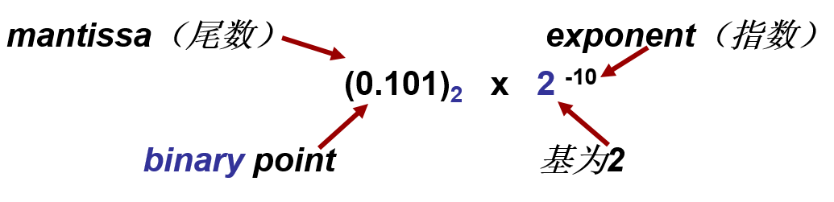
4）移码
浮点数的阶码用“移码”表示
浮点数的一般形式：
计算机中，浮点数表示成：
  问题：浮点数的阶可以是正数，也可以是负数，用e位表示阶码，怎么表示阶码的正负呢？
  为阶码设置自己的符号位？NO！
符号位
位数
1
e
m
32位

Slide 35
e位的阶码可表示的数值范围：
带符号：-2^{e-1}~2^{e-1}-1 如8位：-128~127
无符号：0~2e-1 如8位：0~255
为了简化阶的比较操作，使操作过程不涉及阶的符号，对每个阶的实际值都加上一个正常数，使所有的阶都转换为非负数。
如：-1 + 128 = 127 1+128 = 129
  所加的正常数称为偏置常数 (bias)。
  加了偏置常数的编码称为“移码”：
  阶码还原：移码-偏置常数
假设用来表示阶E的移码的位数为e，则偏置常数通常取2^{e-1}或2^{e-1}-1
[E]_{移}=偏置常数+E

Slide 36
2.2 整数的表示
无符号整数（ Unsigned integer ）
如果编码的所有二进制位都用来表示数值，没有符号位，则该编码表示的是无符号整数（简称无符号数）。
  无符号整数的编码中没有符号位，表示数值的位数比位数相同的带符号整数多一位，所以表示的正整数范围大一倍（但需要注意：总的数值的个数是相同的，仍是2^{n}个）。
  例如，8位无符号整数最大是255（1111 1111）
  8位带符号整数最大为127（0111 1111）
  一般在全部是正数运算且不出现负值结果的场合下，可使用无符号数表示。例如，地址运算，表示指针等。
Notes:
2、4、8、16、32、64、128、256、512、1024、2048、4096、8192、16384、32768、65536、131072、262144、524288、1048576

Slide 37
带符号整数（ Signed integer ）
  最高位为符号位：0表示正数，1表示负数
  其余位为数值位，可表示的数值范围是-2^{n-1}~2^{n-1}-1。
  例如，8位带符号整数的数据范围是-128~127。
  带符号整数用补码表示
  补码运算系统是模运算系统，加、减运算统一。

Slide 38
C语言程序中的整数及其相互转换
1）C语言的整数类型
  无符号整数：unsigned int / short / long
  带符号整数： int ( short / long)
  2）数据类型的转换
  在混合表达式中，若同时有无符号和带符号整数，则C编译器将带符号整数强制转换为无符号数（类型提升）。
  因此而产生一些“奇怪”的现象。
  C语言中，一般在一个数的后面加一个“u”或“U”表示无符号数；
  如，12345U，0x2B3Cu

Slide 39
假定以下关系表达式在32位机器上执行，用补码表示整数，试分析以下结果
关系 表达式 | 类 型 | 结 果 | 说明
0 = = 0U -1 < 0 -1 < 0U 2147483647 > -2147483647 - 1 2147483647U > -2147483647 - 1 2147483647 > (int) 2147483648U -1 > -2 (unsigned) -1 > -2 | 无 带 无 带 无 带 带 无 | 1 1 0* 1 0* 1* 1 1 | 00…0B = 00…0B 11…1B (-1) < 00…0B (0) 11…1B (2³²-1) > 00…0B(0) 011…1B (2³¹-1) > 100…0B (-2³¹) 011…1B (2³¹-1) < 100…0B(2³¹) 011…1B (2³¹-1) > 100…0B (-2³¹) 11…1B (-1) > 11…10B (-2) 11…1B (2³²-1) > 11…10B (2³²-2)
思考：带*的结果是不是与“常规预想”的结果相反？

Slide 40
3）C语言中无符号整数和带符号整数之间的转换
无符号整数 带符号整数
（1）内容不变：类型转换前后的机器数不变，即各位0/1值不变
（2）含义新译：真值按照当前类型对机器数进行解释而得。
例：设一个机器数最高位为1，由带符号负整数转变为无符号整数，
则，转换前是带符号负整数，真值为负整数;
转换后是无符号整数，真值被解释为大于等于2^{n-1}的正整数.
影响：会造成程序在某些情况下发生意想不到的结果。

Slide 41
例，考虑以下C代码：
1 int x = –1;
2 unsigned u = 2147483648;
3 printf ( “x = %u = %d\n”, x, x);
4 printf ( “u = %u = %d\n”, u, u);
在32位机器上运行上述代码时，它的输出结果是什么？为什么？
输出结果：x = 4294967295 = –1
u = 2147483648 = –2147483648
① 因为–1的补码表示为“11…1”,所以，作为32位无符号数解释时，
其值为2³²–1= 4294967296–1 = 4294967295。（0xFFFFFFFF)
② 2147483648 =2³¹，无符号数表示为“100…0”，被解释为32位
带符号整数时，其值为最小负数：–2³²⁻¹ = –2³¹ = –2147483648

Slide 42
C90中，编译器对数值型字面常量的类型确定顺序：
例2.21 在有些32位系统上，
1）C表达式-2147483648<2147483647的执行结果为false。Why？
范围 | 类型
0~2³¹-1 | int
2³¹~2³²-1 | unsigned int
2³²~2⁶³-1 | long long
2⁶³~2⁶⁴-1 | unsigned long long
2147483647
2147483648
编译器对表达式“-2147483648<2147483647” 的处理是：首先处理”-2147483648”, 方法是将其分成负号和值2147483648两部分来处理(相当于0-2147483648)。 由于2147483648的机器数是0x80000000，因此，在ISO C90标准下 ，将2147483648看成unsigned int；虽然对其取负并求补码，但最终结果仍为0x80000000，类型仍是无符号整数，值为2147483648。同时2147483647的类型也被提升，当做无符号数处理。
所以“-2147483648”与“2147483647”的比较实际上变成了无符号数2147483648与2147483647的比较，自然有“-2147483648<2147483647 ”的结果为false。
Notes:
为统一C语言版本，1983年美国国家标准局（American National Standards Institute，简称ANSI）成立了一个委员会，来制定C语言标准。1989年C语言标准被批准，被称为ANSI X3.159-1989 "Programming Language C"。这个版本的C语言标准通常被称为ANSI C。又由于这个版本是 89 年完成制定的，因此也被称为 C89。
后来 ANSI 把这个标准提交到 ISO（国际化标准组织），1990年被 ISO 采纳为国际标准，称为 ISO C。又因为这个版本是1990年发布的，因此也被称为C90。

Slide 43
C99中，编译器对数值型字面常量的类型确定顺序：
但在ISO C99标准下 ，结果为true。
在ISO C99标准下， 字面常量“2147483648”被编译器解释成为64位的long long型带符号数，将按照带符号整数的规则处理：
以补码表示机器数，但值被解释为负数，参与带符号数的运算。 所以“-2147483648 < 2147483647”的结果为true。
范围 | 类型
0~2³¹-1 | int
2³¹~2⁶³-1 | long long
2⁶³~2⁶⁴-1 | unsigned long long

Slide 44
所以，此“2147483648”非彼“2147483648”，一切最终都和“系统”有关。只有深入理解计算机系统才能给出正确的解释，编制出没有错误的程序。

Slide 45
2）若定义变量“int i=-2147483648;”，则“i < 2147483647”的执行结果为true。Why？
编译器在处理“int i=-2147483648;” 时，会根据i的类型，将机器数0x80000000在赋给i时进行类型转换（赋值转换），解释成带符号整数，即-2³¹，然后赋给变量i（注：机器数没变），所以，i的值最终为带符号的-2147483648，然后按照带符号整数的规则与 2147483647进行比较，所以表达式“i < 2147483647”结果为true。
3）如果将表达式写成“-2147483647-1 < 2147483647”，则结果会怎样呢？Why？
此时，编译器首先将2147483647（2³¹-1，0x7FFFFFFF）看成带符号数，对其取负，得-2147483647（补码表示），然后再将其减1，得到带符号数 -2147483648（补码表示），再然后作为带符号数参与和 2147483647的比较，所以结果为true。

Slide 46
2）若定义变量“int i=-2147483648;”，则“i < 2147483647”的执行结果为true。Why？
编译器在处理“int i=-2147483648;” 时，会根据i的类型，将机器数0x80000000在赋给i之前先进行类型转换（赋值转换），解释成带符号整数-2³¹，然后赋给变量i（注：机器数没变），所以，i的值最终为带符号的-2147483648，然后按照带符号整数的规则与 2147483647进行比较，所以表达式“i < 2147483647”结果为true。
3）如果将表达式写成“-2147483647-1 < 2147483647”，则结果会怎样呢？Why？
此时，编译器首先将2147483647（2³¹-1，0x7FFFFFFF）看成带符号数，对其取负，得-2147483647（补码表示），然后再将其减1，得到带符号数 -2147483648（补码表示），然后作为带符号数参与和 2147483647的比较，所以结果为true。
思考：这个补码表示的-2147483648和前面的2147483648不同吗？

Slide 47
31个0
机器数表示上没有什么不同：都是 100……0
那为什么同为一样的机器数，且都是和2147483647进行比较，为什么结果不一样呢？
除了数据表示外，还有运算问题：
编译器进行解释时，对无符号数比较运算，对应的指令是无符号比较运算指令，而有符号数的比较运算对应的指令是有符号比较运算指令。
指令类型不一样，判定规则也不同，从而正确区分了不同类型数据的运算，即使它们的机器数相同。

Slide 48
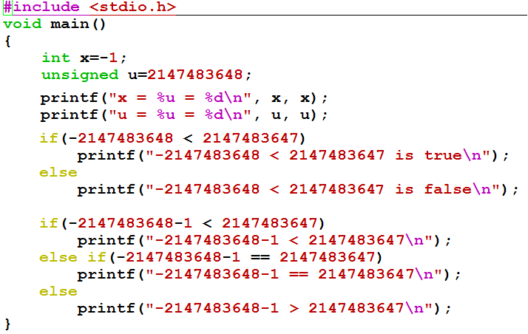

同学们可以尝试运行一下程序（C90），看看结果是什么？
C99的结果大家回去试试。

Slide 49
科学计数法(Scientific Notation)与浮点数
2.3 浮点数的表示
Example: mantissa (尾数) exponent(阶码、指数)
6.02 x 10 ²¹
decimal point radix (base，基)
存在的问题：同一个数有多种表示形式。如，对于数 1/1000000000
可表示成为： 0.1 x 10⁻⁸, 10.0 x 10⁻¹⁰ 等形式
（Unnormalized，非规格化）形式不唯一。
规格化 (Normalized)：如规定小数点前只有一位非0数
如：1.0 x 10⁻⁹
规格化后，小数的表现形式就是唯一的了。
Notes:
Before we move on to the floating-point representation, let’s review the familiar scientific notation. For example, we can use 6.02x10²¹ to represent 6,020,000,000,000,000,000,000. Here, the part before x is called mantissa, the base is 10, the power of ten is called exponent.
What the exponent mean? Who knows that?
Exponent is used for deciding the position of decimal point. When we change exponent,the decimal point can be floated. In this example, If we change the exponent to 31, it means the number of digits of real value will be 31+1=32,the number become longer and it’s value is more larger, but we need not increase the number of digits in exponent. It’s still 2 digits.
In the scientific notation, a mantissa with no leading 0s and only one digit to left of decimal point is called to be normalized. It means an normalized number should have a nonzero leftmost digit. So, there is only one normalized form, whereas there are many unnormalized forms. For example, if we want to represent 1/1,000,000,000, the normalized form is 1.0x10⁻⁹ , whereas 0.1x10⁻⁸ and 10.0x10⁻¹⁰n are not normalized number. In this example, the exponent is negative (-9), it means the actual decimal point should be to the left of the
9th place.
With this scientific notation, We only need to describe mantissa and exponent. Every normalized mantissa is a fixed-point number because there is only one nonzero digit in the integer part. Every exponent is a integer which decides the place of decimal point, so they are short and can be also represented in fixed-point numbers. So we can use two short fixed-point numbers to represent a very long number.

Slide 50
也可以规定没有整数部，小数部的首位不能为0。
如，for Binary Numbers:
mantissa（尾数） exponent（指数）
(0.101)₂ x 2 ⁻¹⁰
binary point 基为2
浮点数的编码：只要对尾数、指数（阶码）、符号位三部分分别编码，就可表示一个浮点数。
注：基是约定好的。
Notes:
Before we move on to the floating-point representation, let’s review the familiar scientific notation. For example, we can use 6.02x10²¹ to represent 6,020,000,000,000,000,000,000. Here, the part before x is called mantissa, the base is 10, the power of ten is called exponent.
What the exponent mean? Who knows that?
Exponent is used for deciding the position of decimal point. When we change exponent,the decimal point can be floated. In this example, If we change the exponent to 31, it means the number of digits of real value will be 31+1=32,the number become longer and it’s value is more larger, but we need not increase the number of digits in exponent. It’s still 2 digits.
In the scientific notation, a mantissa with no leading 0s and only one digit to left of decimal point is called to be normalized. It means an normalized number should have a nonzero leftmost digit. So, there is only one normalized form, whereas there are many unnormalized forms. For example, if we want to represent 1/1,000,000,000, the normalized form is 1.0x10⁻⁹ , whereas 0.1x10⁻⁸ and 10.0x10⁻¹⁰n are not normalized number. In this example, the exponent is negative (-9), it means the actual decimal point should be to the left of the
9th place.
With this scientific notation, We only need to describe mantissa and exponent. Every normalized mantissa is a fixed-point number because there is only one nonzero digit in the integer part. Every exponent is a integer which decides the place of decimal point, so they are short and can be also represented in fixed-point numbers. So we can use two short fixed-point numbers to represent a very long number.

Slide 51
浮点数表示：用一个定点小数表示尾数和一个定点整数表示阶，再加上符号位合并而成。
  即，对任意实数X，可以表示成为：
  X = (-1)^{s} × M × R^{E}
  其中，
  M是一个二进制定点小数，称为X的尾数（mantissa）；
  E是一个二进制定点整数，称为X的阶或指数(exponent)；
  R是基数（radix、base），可取2、4、16等，事先约定，不用另外表示。
只要对尾数、指数、符号位分别编码，就可表示一个浮点数。

Slide 52
一种32位浮点数格式的规格化表示
0 1 8 9 31
  注：这里位的编号顺序从左往右依次为0~31
  第0位：符号位S；
  第1～8位：8位“移码”表示的阶码E。偏置常数取128；
  第9～31位：23位二进制位，表示尾数M的24位原码小数。
规格化：尾数用定点小数表示，规格化后约定整数部为0，而小数点后第一位是1。这样，第一位默认的“1”可以不明显表示出来,故可用23个数位表示24位尾数。
S
阶码E
尾数M
+/-0.1xxxxx × 2E

Slide 53
32位规格化浮点数的表示范围。
0 1 8 9 31
第0位数符S；第1～8位“移码”表示的阶码E（偏置常数为128）；第9～31位为24位二进制原码小数表示的尾数M。用23个数位表示24位尾数。
+/-0.1xxxxx × 2E
S
阶码E
尾数M
最大正数：0.11…1 x 2¹¹¹¹¹¹¹ =(1-2⁻²⁴) x 2²⁵⁵⁻¹²⁸ =(1-2⁻²⁴) x 2¹²⁷
最小正数：0.10…0 x 2⁰⁰⁰⁰⁰⁰⁰ =(1/2) x 2⁰⁻¹²⁸ =(1/2) x 2⁻¹²⁸ =2⁻¹²⁹
负数：因为原码是对称的，所以其表示范围与正数关于原点对称。
可表示的负数
零
可表示的正数
负上溢
负下溢
正下溢
正上溢
-
2
4
127
-
-
2
4
127
-
(1
-
2
)
×
2
-
2
129
0
2
-
129
(1
-
2
)
×
2
数轴
机器0：尾数为0或落在下溢区中的数;
浮点数范围比定点数大，但数的个数没变多，故数之间更稀疏，且不均匀：对每个固定的“阶”，有2²³个离散的数。

Slide 54
早期的计算机，各自定义自己的浮点数格式：阶码和尾数表示各异。
问题：浮点数表示的不统一带来数据交换的问题。
32-bit 规格化数：
31 0
S Exponent Significand
1 bit ? bits ? bits
S 是符号位（Sign）
Exponent用移码（增码）来表示
Significand 表示 xxxxxxxxxxxxx，尾数部分，基可以是 2/ 4 / 8 / 16，约定信息，无需显式表示。
Notes:
we can use the following format to represent any expressible binary number.Here,for normalized format, the leading digit before binary point is always 1. we can also assume that the base is always 2. So we only need to store sign, x’s and exponent in computers.
Therefore, a floating point number has three fields, that is S for storing sign, ……, Here xxxxx is called significand. The base can be 2/ 4/ 8/ 16 , which is implicit and need not to be stored since it is the same for all numbers.
Until about 1980, each manufacturer had its own floating-point format. They are all different. How many bits were used for exponent, how many for significand, and which of 2/ 4/ 8/ 16 was used for base, all of these were decided by manufactures. It led to many problems.We can not exchange floating-point data among different computers. Sometimes we may get different results for the same calculation. It is necessary to have one standard of FP representation. This is IEEE 754 Standard.
Any question before move on to IEEE 754 Standard?

Slide 55


“Father” of the IEEE 754 standard
直到80年代初，各个机器内部的浮点数表示格式还没有统一，相互不兼容，对机器之间的数据传送带来麻烦。
1970年代后期, IEEE成立委员会着手制定浮点数标准
1985年完成浮点数标准IEEE 754的制定。现在所有计算机都采用IEEE 754来表示浮点数
This standard was primarily the work of one person, UC Berkeley math professor William Kahan.
www.cs.berkeley.edu/~wkahan/
ieee754status/754story.html
Prof. William Kahan
8087浮点处理器
Notes:
这个标准主要是一个人的工作。
凯亨，在Intel工作期间，主持设计与开发了8087芯片，成功地实现了高速、高效的浮点运算部件。由于有这样的背景，凯亨受命主持制定了二进制的、与基数无关的浮点运算标准，即IEEE754标准和IEEE854标准。这两个标准至今仍为绝大多数的计算机厂商所遵守。
威廉·凯亨1933年6月生于多伦多。完成中学学业以后，凯亨进入著名的多伦多大学。在那里，他实现了“三级跳”——继1954年取得数学学士学位以后，1956年和1958年又先后获得硕士学位和博士学位。学成以后，凯亨既在母校和加州大学伯克利分校从事过教学和研究，又在Intel、NS、IBM、HP、Apple等著名的计算机元器件公司和整机制造厂家工作过。这些经历使他积累了丰富的工程实践经验，并为计算机科学技术，尤其是在计算机运算技术的发展方面做出了重要贡献。In the late 1970s, IEEE set up a committee to standardize floating-point arithmetic. The goal was not only to permit floating-point data to be exchanged among different computers but also to provide hardware designers with a model known to be correct. The resulting work led to IEEE Standard 754 which was finished in 1985. Nowadays, most computers use IEEE 754 standard to represent floating-point numbers. This standard was primarily the work of one person, UC Berkeley math professor William Kahan. People call him the father of the IEEE 754 standard. Because of his contribution to the standard, he won ACM Turing Award in 1989. This is the highest prize in computation field, It’s equivalent to Nobel Prize.
作风严谨
作为一名数学家，凯亨在教学与研究工作中素以作风严密、严谨、严格著称。但为此，他也付出了一定的代价。在本文，值得提一下这样一个小插曲，即凯亨获得图灵奖以后，引发了一场争议和争论。这在图灵奖的历史上是唯一的一次。事情是这样的：ACM于1990年1月宣布凯亨因在浮点运算标准的制定上的贡献而获得图灵奖，并在1990年2月于华盛顿召开的?90CSC(计算机科学会议)上正式向凯亨颁奖。这之后，ACM收到了一名读者对凯亨获奖表示异议的信。按照“言论自由”的原则，ACM把这封信不加评论地发表在《ACM通讯》7月份的“ACM论坛”(ACMForum)这一专栏中。

Slide 56
IEEE 754标准:
规格化数：+/-1.xxxxxxxxxx_{two} x 2^{Exponent}
规定：小数点前总是“1”，故可隐含表示。
注意：和前面例子规定不一样,这里更合理。
包括：单精度、双精度浮点数
Notes:
IEEE 754 standard defines three formats: Single precision(32 bits), double precision (64 bits) and extended precision (80 bits). (The extended-precision format is intended to reduce round off errors. It is used primarily inside floating-point arithmetic units.) All of them start with a sign bit for the number as a whole, 1 means negative, 0 means positive. Next is the exponent, using bias (or excess) of 127 for single precision, 1023 for double precision. The minimum 0 and maximum exponent (255 and 2047) are not used for normalized numbers, because they have special uses. It means the exponents of normalized numbers range from 1 to 254 for single precision. Finally, we have significand field. Because normalized numbers always have a leading 1 before binary point, so we needn’t store this bit. In order to pack more bits, the standard use one implicit bit of leading 1 for normalized numbers. So for single precision, the mantissa of an normalized number has 1+23 bits. To summarize the above information, we can get the formula for single precision number. From this formula, we can see that : if s is 1, the number will be negative, if s is 0, the number will be positive. This 1 is the implicit leading 1, and then plus significand, will be the mantissa. Because we store the biased exponent which add 127 to the real value in this bit pattern, it means that the real value of the exponent should be subtract 127 from biased exponent. For normalized double precision numbers, the formula is similar except for ….
Any question for this?
If we know the bit pattern of an normalized floating-point number, we can calculate the value of this number using the formula.

Slide 57
Single Precision(SP,单精度浮点数，32位) ：
S Exponent Significand
1 bit 8 bits 23 bits
Sign bit: 1 表示negative ; 0表示 positive
Exponent（8位/11位，阶码 / 指数）:
  阶码，SP：-126 ~ 127； DP：-1022 ~ 1023
  Bias，SP：127, DP：1023
  规格化阶码，SP：1~254，DP：1~2046
移码视为无符号整数
全0和全1用来表示特殊值！
Significand（23位/52位，尾数）: 原码定点小数
• 规格化尾数最高位总是1，所以隐含表示，省1位
• 1 + 23 bits （ single），1 + 52 bits （double，双精度）
SP: (-1)^{S} x (1 + Significand) x 2^{(Exponent - 127)}
DP: (-1)^{S} x (1 + Significand) x 2^{(Exponent - 1023)}
Notes:
IEEE 754 standard defines three formats: Single precision(32 bits), double precision (64 bits) and extended precision (80 bits). (The extended-precision format is intended to reduce round off errors. It is used primarily inside floating-point arithmetic units.) All of them start with a sign bit for the number as a whole, 1 means negative, 0 means positive. Next is the exponent, using bias (or excess) of 127 for single precision, 1023 for double precision. The minimum 0 and maximum exponent (255 and 2047) are not used for normalized numbers, because they have special uses. It means the exponents of normalized numbers range from 1 to 254 for single precision. Finally, we have significand field. Because normalized numbers always have a leading 1 before binary point, so we needn’t store this bit. In order to pack more bits, the standard use one implicit bit of leading 1 for normalized numbers. So for single precision, the mantissa of an normalized number has 1+23 bits. To summarize the above information, we can get the formula for single precision number. From this formula, we can see that : if s is 1, the number will be negative, if s is 0, the number will be positive. This 1 is the implicit leading 1, and then plus significand, will be the mantissa. Because we store the biased exponent which add 127 to the real value in this bit pattern, it means that the real value of the exponent should be subtract 127 from biased exponent. For normalized double precision numbers, the formula is similar except for ….
Any question for this?
If we know the bit pattern of an normalized floating-point number, we can calculate the value of this number using the formula.

Slide 58
Ex: Converting Binary FP to Decimal
BEE00000H is the hex. Rep. Of an IEEE 754 SP FP number
1011 11101 110 0000 0000 0000 0000 0000
(-1)^{S} x (1 + Significand) x 2^{(Exponent-127)}
°Sign: 1 => negative
°Exponent:
• 0111 1101_{two} = 125_{ten}
• Bias adjustment: 125 - 127 = -2
Bias，SP：127
°Significand: （原码定点小数）
1 + 1x2⁻¹+ 1x2⁻² + 0x2⁻³ + 0x2⁻⁴ + 0x2⁻⁵ +...
=1+2⁻¹ +2⁻² = 1+0.5 +0.25 = 1.75
°Represents: -1.75_{ten}x2⁻² = - 0.4375
Notes:
If we know the hexadecimal representation of an IEEE 754 single precision number, how to calculate the actual value of this number? Here is an example. Suppose the hex form is BEE00000H. At first, we should convert the hex form to binary form, we get the binary form 1011 1110 1110 0000 0000 …0000, and for single precision, we have 1 sign bit, which is 1, 8 bits for exponent, which is 0111 11101, and the remainder is 23-bit significand. Then we can use the formula to calculate the value.
Step 1: sign bit is 1, it means the number is negative
Step 2: exponent is 01111101=2⁶ +2⁵ + 2⁴ +2³ +2¹ =64+32+16+8+1=125, because we use excess 127, so we should subtract 127 to get the actual value of exponent. 125-127=-2
Step 3: here actual mantissa is 1.1100..0, so the value should be 1+…., …. The result is 1.75
Step 4: So the actual value is
Any question about that?

Slide 59
Ex: Converting Decimal to FP
将-12.75转换为32位单精度规格化浮点数表示形式
1. Denormalize: -12.75
2. Convert integer part:
12 = 8 + 4 = 1100₂
3. Convert fractional part:
.75 = .5 + .25 = .11₂
4. Put parts together and normalize:
1100.11 = 1.10011 x 2³
5. Convert exponent: 127 + 3 = 128 + 2 = 1000 0010₂
11000 0010 100 1100 0000 0000 0000 0000
The Hex rep. is C14C0000H
Notes:
20180428 本章第3学时
If we know the value of an number, how to represent it in floating-point form? Here is an exercise. Please spend 4 minutes to try it.
Let’s check your answers. Firstly, then, and then, finally, the result is C14C0000H. Have you got that? Any question?

Slide 60
Exponent Significand Object
1-254 anything Norms
implicit leading 1
0 0 ?
0 nonzero ?
255 0 ?
255 nonzero ?
这些非格式化模式将代表什么呢？

Slide 61
1）0的表示：
全0阶码+全0尾数表示0；
IEEE 754的0有两种表示：
+0: 0 00000000 00000000000000000000000
-0: 1 00000000 00000000000000000000000
一般情况下+0和-0等效。
Notes:
If exponent and significand bits are all zeros, it means the value is 0. It could be positive 0 or negative 0. They are equal.

Slide 62
2）非规格化数：阶码全0、尾数非零
Exponent Significand Object
0 0 +/-0
0 nonzero Denorms
1-254 anything Norms
implicit leading 1
255 0 +/- infinity
255 nonzero NaN
Used to represent
Denormalized
numbers
Notes:
We have defined normalized number, we briefly call them norms, we also have defined 0, infinity and NaN, we have know that: …….. we have used all combination except for this one, we can use this combination to represent denormalized numbers.

Slide 63

Representation for Denorms
1.0…0x2⁻¹²⁶~ 1.1…1x2⁻¹²⁶
尾数的整数部一定是1
GAP
0
2⁻¹²⁶
2⁻¹²⁵
2⁻¹²⁴
2⁻¹²³
Normalized numbers
0.0…0x2⁻¹²⁶~ 0.1…1x2⁻¹²⁶
0
2⁻¹²⁶
2⁻¹²⁵
2⁻¹²⁴
2⁻¹²³
Denorms
(-1)^{s}×0.xx…x ×2⁻¹²⁶
尾数以0.开始
用来表示比最小格式化数小的数
Notes:
As we know, in IEEE standard, normalized numbers are those with the form: +/- 1.aa…a x 2^{bb…b}, where aa…a can be anything(from 00…0 to 11…1), bb…b can be from 00…01 ( the value is 1-127=-126) to 11…10 (the value is 254-127=127). Considering positive number, the smallest number is 1.00…0 x 2⁻¹²⁶ . Between 0 and the smallest number there is a big gap. IEEE use the combination of exponent=00…0 and significand=nonzero to fill in this gap. These number are called denormalized numbers. We briefly call them denorms. In denorm form, the exponent is always 00…0, and no implicit leading 1, the significand is nonzero bit pattern. It means denormalized numbers have form of +/- 0.aa…a x 2⁻¹²⁶ , here aa…a can be 0.00…01, 0.000…10, ……., 0.11…1.
Any questions about that?
There are a lot of things you should think about here. Like 1….,2…..3…..

Slide 64
非规格化数
  阶码全0，尾数不全为0，且隐藏位为0
  阶码：单精度默认为-126，双精度默认为-1022
  设尾数部分的数值为0.f，则非格式化数表示的数值为：
  (-1)^{s}×0.f×2⁻¹²⁶ (单精度) 或
  (-1)^{s}×0.f×2⁻¹⁰²² (双精度)。 注：固定阶码
  非规格化数区间：(0.0…0x2⁻¹²⁶, 0.1…1x2⁻¹²⁶]，
  总共有2²³-1个
  非规格化数的作用：表示比最小规格化数还小的浮点数，弥补了0到1.0…0x2⁻¹²⁶之间的空缺，处理阶码下溢。
Notes:
使得在出现比最小格式化数还小的数时，程序也能继续进行下去。此时，尾数最高位的1还没移至小数点左边，但数的阶已经小于等于-126，此时，保持固定阶-126，若尾数能表示在(0.0…0x2⁻¹²⁶, 0.1…1x2⁻¹²⁶]之间，则用非规格化数表示。

Slide 65
3) +∞/-∞ 的表示
∞ ：infinity
比较表达式结果：5/0
5.0/0
In FP, 除数为0的结果是 +/- ∞, 不是溢出异常，怎么回事？
整数除0，系统异常中止！
输出：1.#INF00！
+∞/-∞是两个特殊的数：指数全1 、尾数全0
+∞ : 0 11111111 00000000000000000000000
-∞ : 1 11111111 00000000000000000000000
如：
5.0 / 0 = +∞, -5.0 / 0 = -∞
5+(+∞) = +∞, (+∞)+(+∞) = +∞
5 - (+∞) = -∞, (-∞) - (+∞) = -∞ etc
Notes:
Do you know the infinity symbol ∞? Who can tell me the meaning of this symbol? As we know, if x!=0, when y tend to 0, then x/y tend to ∞. So IEEE 754 suggested x/0 (any finite number divided by 0)should produce infinity, not overflow. Because we can do further computations with infinity, For example, if a program have comparison X/0 > Y, it won’t produce overflow, it can be a valid comparison.
If exponent bits are all ones and significand bits are all zeros, the value is infinity. It could be positive infinity or negative infinity. They are not equal. There are some operations with infinity. Any finite number add infinity will be infinity.

Slide 66
无穷大数既可能作为操作数，也可能是运算的结果。
作用：
  引入无穷大数使得在计算过程出现异常时，如5.0 / 0 ，也可以继续执行下去。
  为程序提供错误检测功能。
Notes:
Do you know the infinity symbol ∞? Who can tell me the meaning of this symbol? As we know, if x!=0, when y tend to 0, then x/y tend to ∞. So IEEE 754 suggested x/0 (any finite number divided by 0)should produce infinity, not overflow. Because we can do further computations with infinity, For example, if a program have comparison X/0 > Y, it won’t produce overflow, it can be a valid comparison.
If exponent bits are all ones and significand bits are all zeros, the value is infinity. It could be positive infinity or negative infinity. They are not equal. There are some operations with infinity. Any finite number add infinity will be infinity.

Slide 67
4）非数（NaN，Not a Number）
◆ 表示一个没有定义的数
如：sqrt (- 4.0) = ?
0/0 = ?
◆ NaN的表示
  阶码全1，尾数非零
◆非数的作用：
编译器可以用非数作为浮点数变量的非初始化值
程序执行异常检测
Operations： sqrt (-4.0) = NaN 0/0 = NaN
op (NaN,x) = NaN +∞+(-∞) = NaN
+∞- (+∞) = NaN ∞/∞ = NaN etc.
Notes:
Who can tell me what is the result of the square root of –4.0 ? Yes, the result is undefined. 0 divided by 0, infinity divided by infinity are all the same. If infinity is not an error, these should not be either. We call them Not a Number. We read it NaN. In this situation, the exponent bits will be all ones, the significand will be nonzero bit pattern.
We can use NaN to help with debugging. If the calculating result is NaN, we can set some test point to see what happened.
There are some operations which may produce NaN. We can define any finite number operate with NaN will produce NaN. Infinity minus infinity will produce NaN, and so on.

Slide 68
非数分为两种：
尾数最高有效位为1，为不发信号（quiet）非数：
当结果产生这种非数时，不发异常操作通知，不进行异常处理。
尾数最高有效位为0，为发信号(signaling)非数：
当结果产生这种非数时，发一个异常操作通知，通知系统进行异常处理
同时，由于NaN的尾数是非0的数，除了第一位有定义外，其余各位没有定义，所以可用其余位来指定具体的异常事件。
静止的NaN和通知的NaN
Notes:
Who can tell me what is the result of the square root of –4.0 ? Yes, the result is undefined. 0 divided by 0, infinity divided by infinity are all the same. If infinity is not an error, these should not be either. We call them Not a Number. We read it NaN. In this situation, the exponent bits will be all ones, the significand will be nonzero bit pattern.
We can use NaN to help with debugging. If the calculating result is NaN, we can set some test point to see what happened.
There are some operations which may produce NaN. We can define any finite number operate with NaN will produce NaN. Infinity minus infinity will produce NaN, and so on.

Slide 69
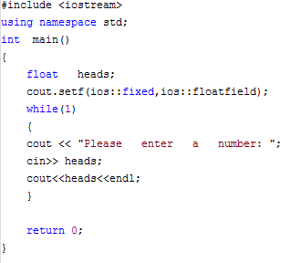
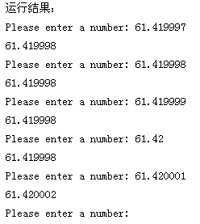
浮点数的精度
当数据是一个不可精确表示的数时，机器将其转换为最邻近的可表示数，因此存在精度误差问题。
61.419998和61.420002是两个可表示数，其余为不可（精确）表示的数。

Slide 70
2.4 十进制数的表示
在计算机内部表示十进制数，可以采用两种方式：
1）用ASCII码字符串表示
把十进制数看成字符串，如“1234”，直接用0~9数码的ASCII码（30H~39H）表示。
特点：
一个十进制数码对应8位二进制数（一个字节，数码符号）；
一个十进制数在计算机内部需占用多个连续字节；
方便输入输出，不方便运算。运算前必须转换成数值（二进制数或BCD码），然后才能参与计算。

Slide 71
2）BCD码（Binary-Coded Decimal‎，二进制编码的十进制数）
每个十进制数位用4位二进制位串表示
  16选10，多种方案，不唯一
一个字节可以分成前后两组4位的位串，从而可以表示两个十进制数码
计算机有专门的指令和逻辑电路可以直接进行BCD码的运算
分为有权BCD码和无权BCD码

Slide 72
  （1）有权BCD码
  在表示每个十进制数位的4个二进制数位都有一个确定的权
  ——可用于十进制展开。
  8421码：
    用四位二进制数的前10个代码 (0000)₂~(1001)₂分别表示对应的10个十进制数字0~9。
  如：(1234)₁₀ = (0001001000110100)_{BCD}
    每位的权从左到右分别为8、4、2、1，因此称为8421码，也称自然BCD码。
  （2）无权BCD码
  表示每个十进制数位的4个二进制数位没有一个确定的权。
  如：余3码、格雷码
Notes:
在一组数的编码中，若任意两个相邻的代码只有一位二进制数不同，则称这种编码为格雷码（Gray Code）

Slide 73
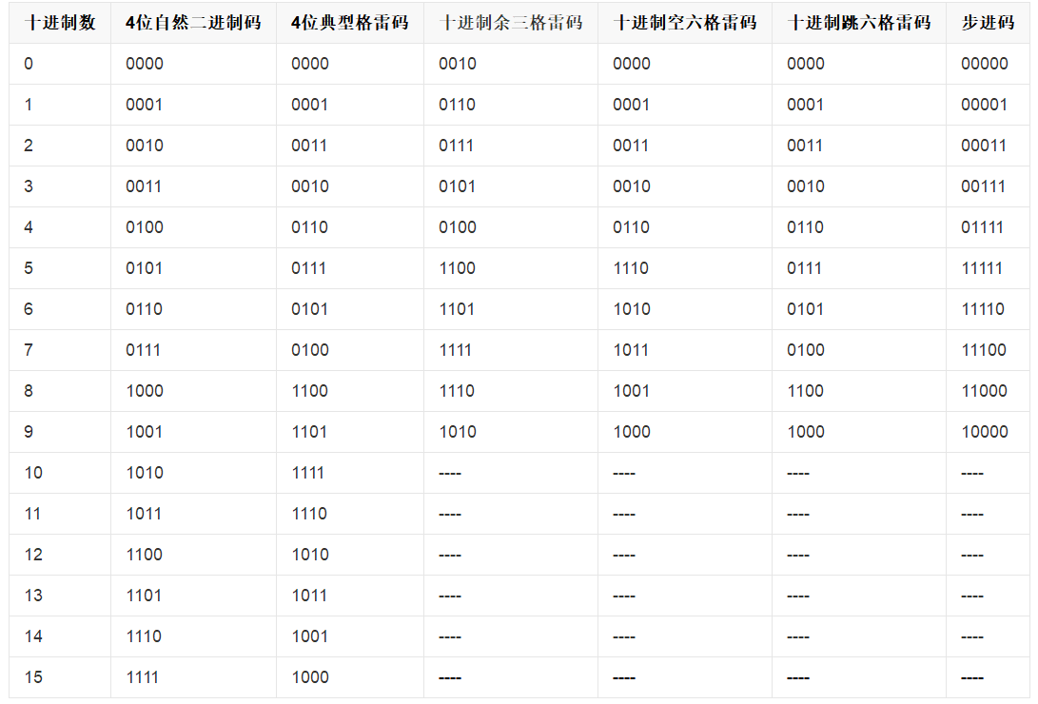
在一组数的编码中，若任意两个相邻的代码只有一位二进制数不同，则称这种编码为格雷码（Gray Code）。
格雷码有多种编码形式，如4位编码：

Slide 74
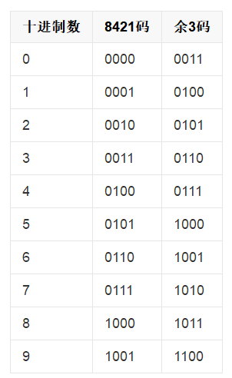
余3码是一种BCD码，它是由8421码加3后形成的，即在8421码基础上每位十进制数BCD码再加上二进制数0011得到的。
8421码中无1010～1111这6个代码
余3码中无0000～0010、1101～1111这6个代码
余3码不具有有权性，但具有自补性，余3码是一种“对9的自补码”。
优点：执行十位数相加时可以产生正确的进位信号，而且给减法运算带来了方便。
Notes:
使用它进行加法运算的规则是当两个余三码数相加不产生进位时，则应该从结果中减去0011；产生进位时则一方面将进位信号送给高位余三码，另一方面本位还要执行加上0011的修正操作。

Slide 75
2.5 非数值数据的编码表示
逻辑值、字符等数据都是非数值数据，在机器内部它们用一个二进制位串表示。
1. 逻辑值的编码表示
逻辑数据按位对待的数据，以位串的形式存在
        一个逻辑值用1个bit表示 ，取值1或0
        N位二进制数可表示N个逻辑数据
逻辑数据的运算：按位与、按位或、逻辑左移、逻辑右移等位运算
如何识别逻辑数据：
  逻辑数据和数值数据在形式上并无差别，也是一串0/1序列。
  机器靠指令来识别——专门进行逻辑运算的指令，其中的操作数当作逻辑数据、按位使用。

Slide 76
2.西文字符的编码表示:ASCII码
西文字符的特点
  西文字符集：26个英文字母（大小写）及数学符号、标点符号等辅助字符编码
  所有字符总数不超过256个，使用7或8个二进位可表示
西文字符表示（常用编码为7位ASCII码）
  十进制数字(0/1/2…/9)：30H~39H
  特点：编码高三位均为011，低4位为0~9的8421码
  英文字母(A/B/…/Z、a/b/…/z)：41H~5AH、61H~7AH
  特点：b₅位为0是大写字母，b₅位为1是小写字母，大小写转换方便
  专用符号：+/-/%/*/&/……
  控制字符（不可打印或显示）
小写字母=大写字母+20H

Slide 77
3.汉字及国际字符的编码表示
1）汉字的特点
  汉字是表意文字，一个字是一个方块图形，字和词不能靠简单的“组合”表示。
  汉字数量巨大，总数超过6万字，这对汉字在计算机内部的表示、汉字的传输与交换、汉字的输入和输出等带来了一系列问题。
2）汉字编码
  输入码（外码）：对汉字用相应按键进行编码表示，用于输入。
  如：区位码、全拼、简拼、双拼、五笔字型、智能ABC等
  内码：用于在系统中对汉字进行存储、查找、传送
  如：国标码（GB2132-80，6763个汉字）
  区位码：94行X94列，7位区号+7位位号
  机内码：双字节，由区位码的区、位号各加20H，再将最高位置1得到。
  ISO/IEC10646：国际标准，包含全世界现在书面语言文字所使用的所有
  字符的标准编码，每个字符用4字节（称为UCS-4）或2
  字节编码（称为UCS-2） 。
  Unicode：Windows操作系统使用，与UCS-2一致

Slide 78
3）汉字内码
至少需2个字节才能表示一个汉字内码。为什么？
  由汉字的总数决定！
在GB2312国标码的基础上产生汉字内码
  为与ASCII码区别，将国标码的两个字节的第一位置“1”后
  得到一种汉字内码
  例如，汉字“大”在码表中位于第20行、第83列。
  区位码： 0010100 1010011
  国标码：00110100 01110011
  在区位码的基础上区、位号各加20H，即3473H。
  问 题：前面的34H和字符“4”的ACSII码相同，后面的73H和
  字符“s” 的ACSII码相同，如何区分？
  构造机内码：将每个字节的最高位各设为“1”后，得到其机内码，如
  B4F3H (1011 0100 1111 0011B)，这样就不会和ASCII码混淆。

Slide 79
3）汉字的字模点阵码和轮廓描述
  为便于打印、显示汉字，汉字字形必须预先存在机内
  字库 (font)：所有汉字（字符）形状的描述信息集合
  不同字体 (如宋体、仿宋、楷体、黑体等) 对应不同字库
  字形主要有两种描述方法：
  字模点阵描述（图像方式）：黑白点转换成1/0编码。
      描述汉字字模的二进制点阵数据称为汉字的字模点阵码。
      大小一致，每个汉字是16X16、24X24、36X36的方阵。
  轮廓描述（图形方式）：描述汉字笔画的轮廓曲线，然后画出来。
      可用直线勾画，也可用曲线勾画（如True Type字形）。
      精度高，任意放缩。
  汉字库的使用
  从字库中找到字形描述信息，然后送设备输出
    问题：如何知道到哪里找相应的字形信息？
    用汉字内码对其在字库中的位置进行索引！

Slide 80
2.6 数据的宽度和存储
1. 数据的宽度和单位
位（比特，bit）
bit是计算机中处理、存储、传输信息的最小单位。
字节 (Byte)
  一个字节是由8个bit组成的“位组”。
  字节是计算机二进制信息的基本计量单位；
  字节是最小可寻址单位
  ——现代计算机中，存储器按字节编址 (addressable unit ) 。
  在一串连续存储的字节排列里，则LSB表示最低有效字节，MSB表示最高有效字节。

Slide 81
字（WORD）：
一个字等于2个字节，16位
双字（DWORD）：
一个双字为两个字宽度，4个字节，32位
四字（QWORD）：
一个四字为四个字宽度，8个字节，64位
Notes:
Quadruple word

Slide 82
通俗的说法：某台机器是32位机或64位机，其中的32、64指的就是字长
2. “字”和 “字长”
—— 字和字长是不同的概念
字长：指CPU内部用于整数运算的数据通路的宽度。
数据通路：指CPU内部数据流经的路径以及路径上的部件，主要是CPU内部进行数据运算(ALU)、存储(寄存器)和传送(总线)的部件.这些部件的宽度基本上要一致，才能相互匹配。
字 长：等于CPU内部用于整数运算的运算器的位数和通用寄存器的宽度。

Slide 83
  字：表示被处理信息的单位，用来度量各种数据类型的宽度。
  如，单字宽度的无符号数、带符号数（16位）
  双字宽度的无符号数、带符号数（32位）
  字和字长是不同的概念，它们表示的宽度可以一样，也可不同。
  例如，x86体系结构定义“字”的宽度为16位，但从386开始字长就是32位了（双字宽度）。

Slide 84
3.数据量的度量单位
存储二进制信息时的度量单位要比字节或字大得多，容量经常使用的单位有：
  “千字节”(KB)，1KB=2¹⁰字节=1024B 千
  “兆字节”(MB)，1MB=2²⁰字节=1024KB 百万
  “千兆字节”(GB)，1GB=2³⁰字节=1024MB 10亿
  “兆兆字节”(TB)，1TB=2⁴⁰字节=1024GB 万亿
  PB
  EB
注：存储容量用字节的数量度量
★

Slide 85
通信中的带宽使用的单位有：
  “千比特/秒”(kb/s)， 1kbps=10³ b/s=1000 bps
  “兆比特/秒”(Mb/s)，1Mbps=10⁶ b/s =1000 kbps
  “千兆比特/秒”(Gb/s)，1Gbps=10⁹ b/s =1000 Mbps
  “兆兆比特/秒”(Tb/s)，1Tbps=10¹² b/s =1000 Gbps
注：通信带宽可用bit率度量也可用字节速率度量
如果把b换成B，则表示字节而不是比特（位）
例如，10MBps表示 10兆字节/秒
硬盘容量：10^{n}B

Slide 86
4. 程序中数据类型的宽度
高级语言支持多种类型、多种长度的数据。计算机底层的机器级数据表示必须提供相应的支持。（这里以C语言为例）
  不同机器上表示的同一种类型的数据可能宽度不同，如右表
  分配的字节数随机器字长和编译器的不同而不同。
  必须确定相应的机器级数据表示方式和相应的处理指令才能正确地表示和处理相应的数据
C语言中数值数据类型的宽度 (单位：字节)
C声明 | 典型32位 机器 | Compaq Alpha 机器
char short int int long int | 1 2 4 4 | 1 2 4 8
char* | 4 | 8
float double | 4 8 | 4 8
Compaq Alpha是一个针对高端应用的64位机器，即字长为64位

Slide 87
5. 数据的存储和排列顺序
机器内部的存储单元用字节编址，线性地从0开始向后编码。
对一个多字节的数据，如4字节的整数，每个字节在机器内是如何存放的？
如，设 int i = -65535，[-65535]补=FFFF0001H。若i存放在100号
单元开始的4个字节里，问 4个字节的内容各是什么？
lsB
msB
字节地址:
100 101 102 103
存储方式1:
FF FF 00 01
big endian word 100#
存储方式2:
01 00 FF FF
little endian word 100#

Slide 88
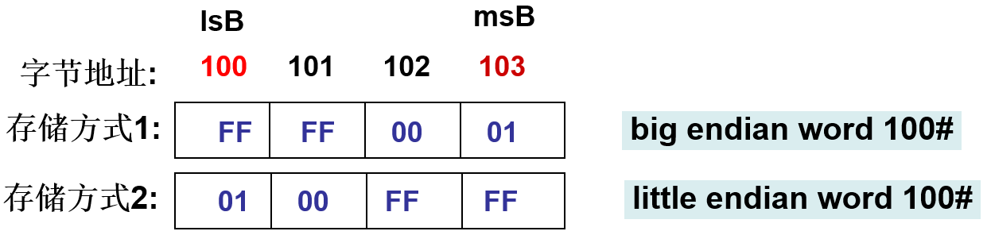
LSB表示最低有效字节
MSB表示最高有效字节
设 int i = -65535，
[-65535]补=FFFF0001H
大端方式（Big Endian）: 将最低有效字节存放在高地址单元中，而将
数据的最高有效字节存放在低地址单元中。
此时，MSB所在的地址是数的地址（最低位）。
如上面的存储方式1。
小端方式（ Little Endian）: 将最低有效字节存放在低地址单元中，而将
数据的最高有效字节存放在高地址单元中。
此时，LSB所在的地址是数的地址。
如上面的存储方式2
e.g. IBM 360/370, Motorola 68k, MIPS, Sparc, HP PA
e.g. Intel 80x86, DEC VAX
有些机器两种方式都支持，可通过特定控制位来设定采用哪种方式。

Slide 89
例: 设内存中下述指令的存放地址是1000
mov AX, 0x12345(BX)
其中，操作码mov为40H，寄存器AX和BX的编号分别为0001B和0010B，立即数占32位，则内存中存放方式为：
小端机器：
1
00
01
23
45
12
40
1005
1004
1003
1002
1001
1000
45
23
01
00
12
40
40
2
45 23 01 00
低地址端
高地址端
大端机器：
40
1
2
00 01 23 45
地址编号
注：只需要考虑指令中立即数的顺序！

Slide 90
字节交换问题
右侧单元中存放的数据是什么？
78
0803H
MSB
12
0803H
56
0802H
34
0802H
34
0801H
Increasing byte address
56
0801H
12345678H？ 78563412H？
12
0800H
LSB
78
0800H
Big Endian
12345678H
Little Endian
存放方式不同的机器间程序移植或数据通信时，又会发生什么问题？
  每个系统内部是一致的，但在系统间通信时可能会发生问题！
  因为顺序不同，需要进行顺序转换
音、视频和图像等文件格式或处理程序都涉及到字节顺序问题
ex. Little endian: GIF, PC Paintbrush, Microsoft RTF,etc
Big endian: Adobe Photoshop, JPEG, MacPaint, etc

Slide 91
  第三讲：数据的运算
    按位运算和逻辑运算
    移位运算
    位扩展和位截断运算
    无符号和带符号整数的加减运算
    无符号和带符号整数的乘除运算
    变量与常数之间的乘除运算
    浮点数的加减乘除运算
围绕C语言中的运算，解释其在底层机器级的实现方法

Slide 92
2.7 数据的运算
高级语言程序中用到的各种运算通过编译成为底层的算术运算指令和逻辑运算指令，然后在机器硬件上被执行。
本节重点学习C语言中各种运算与底层指令之间的对应关系，了解C中的主要运算是怎样在机器级实现的。
了解基本运算部件ALU的设计和执行。

Slide 93
C语言的“中级语言”特点
1. 位运算：数值运算
C语言运算符 | 含义 | 汇编指令 | 备注
| | 按位或 | OR | 直接对应汇编级的逻辑运算
& | 按位与 | AND
~ | 按位取反 | NOT
^ | 按位异或 | XOR
典型应用：构造掩码，屏蔽或提取一个位串中特定的一段子串。
Notes:
C语言不仅具有高级语言的特点，还具有低级语言的特点，这体现在C语言的运算和底层的机器指令之间有对应关系。

Slide 94
2. 逻辑运算：非数值运算，true/false
C语言运算符 | 含义 | 汇编指令
‖ | 逻辑或“OR” | 用汇编级的比较指令、条件转移混合指令语句实现
&& | 逻辑与“AND”
! | 逻辑非“NOT”
典型应用：逻辑判断，判定选择或循环条件的真假。

Slide 95
3. 移位运算
    左移：x<<k
    右移：x>>k
    移位运算分为逻辑移位和算术移位
    C语言根据数据的类型确定是逻辑移位还是算术移位：
    x是无符号数：逻辑移位
    x是带符号整数：算术移位

Slide 96
逻辑移位：无符号数
  逻辑左移：高位移出，低位补0；汇编指令：SHL
      注：若逻辑左移移出的高位是1，则称发生”溢出“
  逻辑右移：低位移出，高位补0；汇编指令：SHR
x<<1
x
1
0
1
0
0
0
1
1
1
0
1
0
0
0
1
1
0
x>>1
x
1
0
1
0
0
0
1
1
0
1
0
1
0
0
0
1
1

Slide 97
算术移位：带符号整数：
  算术左移：高位移出，低位补0；汇编指令：SAL
      注：若算术左移，移位后的符号位不同，则发生溢出。
  算术右移：低位移出，高位补符；汇编指令：SAR
x<<1
x
1
0
1
0
0
0
1
1
1
0
1
0
0
0
1
1
0
x>>1
x
1
0
1
0
0
0
1
1
1
1
0
1
0
0
0
1
1

Slide 98
    移位操作可以实现乘2（左移）或除2（右移）操作
    例：已知32位寄存器IR中存放的变量x的机器数是80 00 00 04H。
    问题 1）：当x是unsigned int类型时，x的值是多少？x/2的值是多少？ x/2的机器数是什么？ 2x的值是多少？ 2x的机器数是什么？
    解：（1）x 是unsigned int类型时，是无符号数，所以x的真值是：
    + 1000 0000 0000 0000 0000 0000 0000 0100B = 2³¹+2²
    （2）x/2的真值：（2³¹+2²）/2 = 2³⁰+2¹
    另，由x逻辑右移1位可以得到机器数：
    0100 0000 0000 0000 0000 0000 0000 0010B = 40 00 00 02H
    该机器数的真值为：2³⁰+2¹
    所以，根据x的真值求出的x/2的值与对x的机器数逻辑右移得到的x/2的值是一样的。

Slide 99
    （3）2x的真值：（2³¹+2²）x 2 = 2³²+2³
    另，由x逻辑左移1位可以得到机器数：
    0000 0000 0000 0000 0000 0000 0000 1000B = 00 00 00 08H
    该机器数的真值为：2³=8
    可见，2³²+2³ ≠ 8，即根据x的真值求出的2x的值与对x的机器数直接逻辑左移得到的2x的值不一样，说明结果溢出，即2x的值超出最大可表示值2³²-1，用32位无法表示。
    逻辑左移移除的最高位为1，则表示溢出。

Slide 100
    例：已知32位寄存器IR中存放的变量x的机器数是80 00 00 04H。
    问题 2）：当x是int类型时，x的值是多少？x/2的值是多少？ x/2的机器数是什么？ 2x的值是多少？ 2x的机器数是什么？
    解：（1）x是int类型时，是带符号数，机器数80 00 00 04H是负数的补码
    （最高位为1），所以x的真值是：
    - 0111 1111 1111 1111 1111 1111 1111 1100B = -（2³¹-2²）
    （2）x/2的真值：-（2³¹-2²）/2 = -（2³⁰-2¹)
    另，由x算术右移1位可以得到机器数：
    1100 0000 0000 0000 0000 0000 0000 0010B = C0 00 00 02H
    该机器数的真值为：-（2³⁰+2¹）
    所以，根据x的真值求出的x/2的值与对x的机器数算术右移得到的x/2的值是一样的。

Slide 101
    （3）2x的真值：-（2³¹-2²）x 2 = -（2³²-2³）
    另，由x算术左移1位可以得到机器数：
    0000 0000 0000 0000 0000 0000 0000 1000B = 00 00 00 08H
    该机器数的真值为：2³=8
    可见， -（2³²-2³） ≠ 8，即，根据x的真值求出的2x的值与对x的机器数直接算术左移得到的2x的值不一样，说明结果溢出，即2x的真值-（2³²-2³）比最小可表示值-2³¹还要小，用32位无法表示。
    算术左移，移位前、后符号位不同，表示溢出。

Slide 102
4. 位扩展和位截断运算
  C语言中没有位扩展运算符。但在进行数据类型转换时，若遇到一个短数向长数转换，则进行位扩展运算。
  反之，若长数转换短数则进行位截断。

Slide 103
  扩展操作的例子：
  输出下面si, usi, i, ui的十进制和十六进制值（大端表示）
  short si = -32768;
  unsigned short usi = si; //类型转换
  int i = si; //2字节到4字节扩展，符号扩展
  unsingned ui = usi ; // 2字节到4字节扩展， 0扩展
变量名称 | 类型 | 十进制 表示 | 十六进制 表示 | 扩展类型 | 汇编 指令 | 备注
si | 带符号短整型 | -32768 | 80 00 | / |  | 2字节
usi | 无符号短整型 | 32768 | 80 00 | / | mov | 2字节
i | 带符号整型 | -32768 | FF FF 80 00 | 符号扩展 | movswl | 4字节
ui | 无符号整型 | 32768 | 00 00 80 00 | 0扩展 | movzwl | 4字节
movswl：将做了符号扩展的字传送到双字
movzwl：将做了零扩展的字传送到双字
Notes:
mov:传送
movb:传送字节
movw:传送字
movl:传送双字
movq传送四字
movz S, RR ← (零扩展)S以零扩展进行传送
movzbw将做了零扩展的字节传送到字
movzbl将做了零扩展的字节传送到双字
movzwl将做了零扩展的字传送到双字
movzbq将做了零扩展的字节传送到四字
movzwq将做了零扩展的字传送到四字
movs S, RR ← (符号扩展)S以符号扩展进行传送
movsbw将做了符号扩展的字节传送到字
movsbl将做了符号扩展的字节传送到双字
movswl将做了符号扩展的字传送到双字
movsbq将做了符号扩展的字节传送到四字
movswq将做了符号扩展的字传送到四字
movslq将做了符号扩展的双字传送到四字

Slide 104
  截断操作的例子：
  输出下面i, si, j的十进制和十六进制值（大端表示）。
  int i = 32768;
  short si = （short)i; //截断
  int j = si; //扩展
  问 j=？
变量名称 | 类型 | 十进制 表示 | 十六进制 表示 | 扩展类型 | 汇编 指令 | 备注
i | 带符号整型 | 32768 | 00 00 80 00 | / | / | 2字节
si | 带符号短整型 | -32768 | 80 00 | / | mov | 2字节
j | 带符号整型 | -32768 | FF FF 80 00 | 符号扩展 | movswl | 4字节
说明：原来的i（值为32768）经过截断、扩展后，其值变为了-32768。

Slide 105
截断带来的问题：
1）截断一个数可能会因为溢出而改变初值；
截断溢出：当长数的表示范围超出了短数的表示范围，截断时就会发生溢出，称为截断溢出。
2）因为截断而发生错误，引起截断错误。
3）截断溢出和截断错误只会导致程序出现意外结果而不会导致任何异常或错误报告，因此，错误的隐蔽性很强，编程的时候需要特别注意。

Slide 106
5. 整数加减运算
整数包括无符号整数和带符号整数。
计算机系统中，无符号整数和带符号整数的加减运算电路是完全一样的——整数加减运算器。

Slide 107
回顾：冯.诺依曼计算机结构模型
CPU
地址
存储器
控制器
PC
MAR
0
GPRs
1
输入
设备
标
志
寄
存
器
0
控制
2
ALU
1
3
2
4
输出
设备
3
5
数据
6
IR
MDR
7
CPU：中央处理器；PC：程序计数器； MAR：存储器地址寄存器
ALU：算术逻辑部件；IR：指令寄存器；MDR：存储器数据寄存器
GPRs：通用寄存器组（由若干通用寄存器组成，早期就是累加器）
Notes:
MDR定义：
全称memory data register主存数据寄存器。
MAR定义：
全称memory address register主存地址寄存器。
MDR 和MAR作用：
计算机中的主存数据寄存器(MDR)，与主存地址寄存器(MAR)帮助完成CPU和主存储器之间的通信，MAR用来保存数据被传输到的位置的地址或者数据来源位置的地址。MDR保存要被写入地址单元或者从地址单元读出的数据。

Slide 108
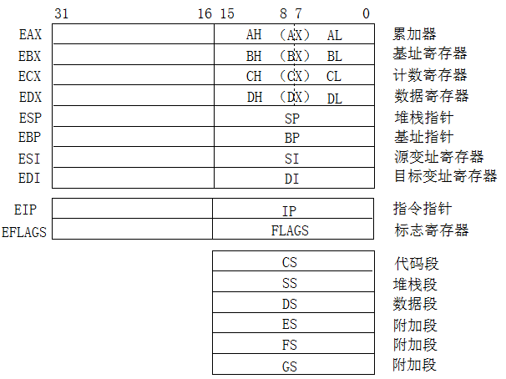
预习：IA-32的定点寄存器组
8个通用寄存器
32位，可以根据操作数长度分别存取寄存器的最低8位、最低16位或全部32位
两个专用寄存器
IP：用来存放即将执行的指令的地址（作用同PC）
6个段寄存器
8个通用寄存器：可以存放各类定点操作数的。
6个段寄存器：CPU根据段寄存器的内容，与寻址方式确定的有效地址一起，并结合其他用户不可见的内部寄存器，生成操作数所在的存储地址。
Notes:
不管在在实模式还是在保护模式下都会用到段寄存器。
指令的地址：CS+IP
数据的地址：DS+偏移
如果默认段寄存器是cs的话。。pc 的值就是 cs*16H+ip
1、程序存储器(program storage) 在计算机的主存储器中专门用来存放程序、子程序的一个区域。
2、指令寄存器（IR ）：用来保存当前正在执行的一条指令。当执行一条指令时，先把它从内存取到数据寄存器（DR）中，然后再传送至IR。指令划分为操作码和地址码字段，由二进制数字组成。为了执行任何给定的指令，必须对操作码进行测试，以便识别所要求的操作。指令译码器就是做这项工作的。指令寄存器中操作码字段的输出就是指令译码器的输入。操作码一经译码后，即可向操作控制器发出具体操作的特定信号。
3、程序计数器（PC）：为了保证程序(在操作系统中理解为进程)能够连续地执行下去，CPU必须具有某些手段来确定下一条指令的地址。而程序计数器正是起到这种作用，所以通常又称为指令计数器。在程序开始执行前，必须将它的起始地址，即程序的一条指令所在的内存单元地址送入PC，因此程序计数器（PC）的内容即是从内存提取的第一条指令的地址。当执行指令时，CPU将自动修改PC的内容，即每执行一条指令PC增加一个量，这个量等于指令所含的字节数，以便使其保持的总是将要执行的下一条指令的地址。由于大多数指令都是按顺序来执行的，所以修改的过程通常只是简单的对PC加1。当程序转移时，转移指令执行的最终结果就是要改变PC的值，此PC值就是转去的地址，以此实现转移。有些机器中也称PC为指令指针IP（Instruction Pointer）
4、地址寄存器：用来保存当前CPU所访问的内存单元的地址。由于在内存和CPU之间存在着操作速度上的差别，所以必须使用地址寄存器来保持地址信息，直到内存的读/写操作完成为止 当CPU和内存进行信息交换，即CPU向内存存/取数据时，或者CPU从内存中读出指令时，都要使用地址寄存器和数据缓冲寄存器。同样，如果我们把外围设备的设备地址作为像内存的地址单元那样来看待，那么，当CPU和外围设备交换信息时，我们同样使用 地址寄存器和数据缓冲寄存器。

Slide 109
n位整数加减运算器
当Sub为1时，做减法
当Sub为0时，做加法
Sub
n
进位输入C_{in}
X
ZF
SF
n
result
加法器
OF
n
0
Y’
CF=C_{out}⊕Sub
Y
Y
n
多路选择器
n
1
进位输出C_{out}
X、Y：两个n位的0/1序列，输入x、y的补码（带符号数）或其本身（无符号数）。
Sub：操作控制信号，Sub=0做加法，Sub=1做减法
不管是带符号减法还是无符号数减法，都是用被减数X加上减数Y的负数的补码来实现。
  减数的负数的补码：Y取反+1，变正。
  反向器对Y的各位取反，并将Sub作为加法器进位送到加法器，当Sub=1时，实现x-y=X+Y+1。当Sub=0时，仅实现x+y=X+Y。

Slide 110
n位整数加减运算器
当Sub为1时，做减法
当Sub为0时，做加法
Sub
n
进位输入C_{in}
X
ZF
SF
n
result
加法器
OF
n
0
Y’
CF=C_{out}⊕Sub
Y
Y
多路选择器
n
n
1
进位输出C_{out}
标志位
ZF：零标志，如果结果为0，ZF置1，否则ZF=0。
OF：溢出标志，只对带符号数有效。带符号整数加减运算时，当X和Y’的最高位
相同但不同于结果的最高位时，OF置1，表示发生了溢出；否则OF=0。
SF：符号标志，只对带符号数有效。表示带符号整数加减运算结果的符号位，
SF=result的最高位。
CF：进/借位标志，加法时，CF=1表示有进位；减法时，CF=1表示有借位。
CF=Sub⊕C_{out}。

Slide 111
例2.28 以下C语言程序计算数组a的元素和。当参数len为0时,返回结果应该是0。但在机器上执行时，却发生了存储器访问异常，请问这是什么原因？
float sum_array(int a[ ], unsigned len)
{
int i，sum = 0;
for (i = 0; i <= len–1; i++)
sum += a[i];
return sum;
}

Slide 112

回顾：用“系统思维”分析问题
sum(int a[ ], unsigned len)
{
int i，sum = 0;
for (i = 0; i <= len–1; i++)
sum += a[i];
return sum;
}
当参数len为0时，返回值应该是0，但是在机器上执行时，却发生访存异常。但当len为int型时则正常。Why?
访问违例地址为何是0xC0000005?
分析：根本原因在于其中包含的两次减法运算在上述电路中的计算结果“不如预期”。

Slide 113
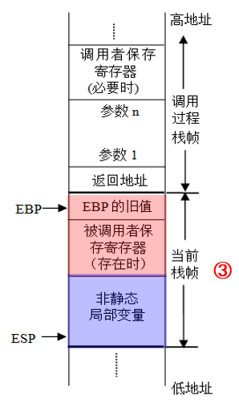
由于len为unsigned类型，所以对”i<=len-1”的判断按无符号数进行比较，对应的是无符号整数比较和转移指令。
sum:
…
.L3:
…
movl -4(%ebp), %eax
movl 12(%ebp), %edx
subl $1, %edx
cmpl %edx, %eax
jbe .L3
…
sum(int a[ ], unsigned len)
{
int i，sum = 0;
for (i = 0; i <= len–1; i++)
sum += a[i];
return sum;
}
取len
取i
按无符号数进行比较
无符号跳转
len为int时：“jle .L3”
栈帧结构见P119示意图
i 在%eax中，len在%edx中
%eax: 0000 …… 0000
%edx: 0000 …… 0000
subl 指令的执行结果是什么？
cmpl 指令的执行结果是什么？

Slide 114
由于len为unsigned类型，所以对”i<=len-1”的判断按无符号数进行比较，对应的是无符号整数比较和转移指令。
sum:
…
.L3:
…
movl -4(%ebp), %eax
movl 12(%ebp), %edx
subl $1, %edx
cmpl %edx, %eax
jbe .L3
…
sum(int a[ ], unsigned len)
{
int i，sum = 0;
for (i = 0; i <= len–1; i++)
sum += a[i];
return sum;
}
取len
取i
按无符号数进行比较
无符号跳转
len为int时：“jle .L3”
栈帧结构见P119示意图
i 在%eax中，len在%edx中
%eax: 0000 …… 0000
%edx: 0000 …… 0000
subl 指令的执行结果是什么？
cmpl 指令的执行结果是什么？

Slide 115
subl $1, %edx指令的执行结果（ 计算len–1 ）
做减法，Sub为1
Sub
已知%edx中为 len=0000 0000H
n
C_{in}
X
ZF
SF
加/减运算部件
n
Sum
加法器
OF
n
0
CF=C_{out}⊕Sub
Y
Y
n
多路选择器
n
1
C_{out}
执行“subl $1, %edx”：X=0000 0000H，Y=0000 0001H，Sub=1，
[-Y]_{补}= FFFF FFFFH，因此Sum是32个1，即%edx中为FFFF FFFFH。
Notes:
ebp：基址寄存器，存放当前栈帧的起始地址。

Slide 116
cmpl %edx,%eax指令的执行结果（i<len-1)
比较指令是通过做减法，然后根据标志信息判定比较结果，所以Sub=1
已知%edx中为 len-1=FFFF FFFFH
%eax中为 i=0000 0000H
Sub
C_{in}
n
X
ZF
SF
加/减运算部件
n
Sum
OF
n
0
加法器
CF=C_{out}⊕Sub
Y
Y
n
多路选择器
n
1
C_{out}
“cmpl %edx,%eax”执行时，隐含一个减法运算：X=00000000H，Y为FFFFFFFFH，Sub=1，减运算后有Sum是0…01, C_{out}=0，CF=Sub⊕C_{out}=1, ZF=0, OF=0, SF=0

Slide 117
jbe .L3指令的执行结果
指令 | 转移条件 | 说明
JA/JNBE label | CF=0 AND ZF=0 | 无符号数A＞B
JAE/JNB label | CF=0 OR ZF=1 | 无符号数A≥B
JB/JNAE label | CF=1 AND ZF=0 | 无符号数A＜B
JBE/JNA label | CF=1 OR ZF=1 | 无符号数A≤B
JG/JNLE label | SF=OF AND ZF=0 | 有符号数A＞B
JGE/JNL label | SF=OF OR ZF=1 | 有符号数A≥B
JL/JNGE label | SF≠OF AND ZF=0 | 有符号数A＜B
JLE/JNG label | SF≠OF OR ZF=1 | 有符号数A≤B
“cmpl %edx,%eax”执行结果是 CF=1, ZF=0, OF=0, SF=0，说明满足条件（小于等于），应转移到.L3执行！ 显然，对于每个 i 都满足条件，因为任何无符号数都比32个1小，因此循环体被不断执行，最终导致数组访问越界而发生存储器访问异常。

Slide 118
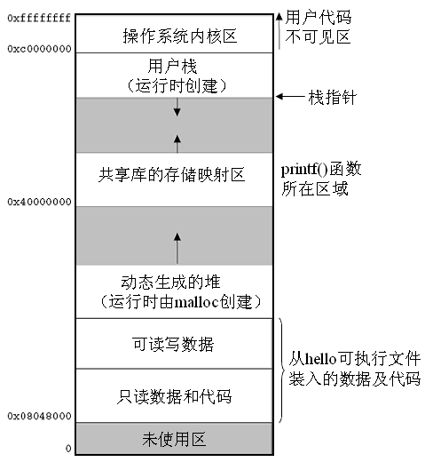
a[0]

Slide 119
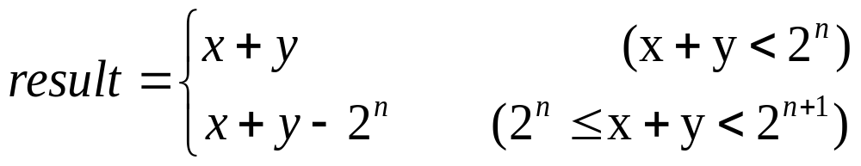
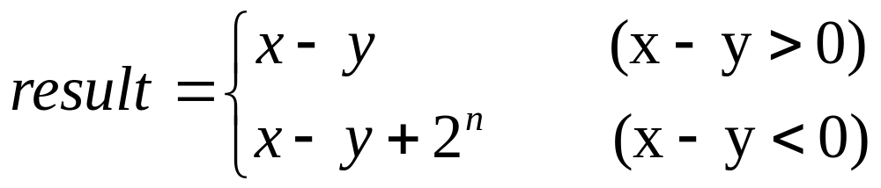
整数加减运算规则：
无符号数
加法：无符号数加法运算在上述电路中执行，运算结果取低n位，
相当于取模为2^{n}，所以无符号数加法的运算公式为：
减法：无符号数减法运算x-y，用x+[-y]_{补}来实现，则有
result=x+(2^{n}-y)=x-y+2^{n}，当x-y>0时，2^{n}被减掉。
所以无符号数减法公式为：
数据范围0~2^{n}-1
公式(2.1)
公式(2.2)

Slide 120
例2.29 假设8位无符号整数变量x和y的机器数分别是X和Y，在上
面的电路中执行。
1）若X=A6H，Y=3FH，问x，y，x+y，x-y的值分别是多少？
解1）：因为是无符号整数，所以有：
若X=A6H，Y=3FH，则，
x+y的机器数X+Y=1010 0110B+00111111B=E5H
x-y的机器数X-Y=10100110B+11000001B=01100111B=67H
所以， x=166，y=63，x+y=229，x-y=103.
符合公式(2.1)和(2.2)
x=166，y=63
229
103

Slide 121
例2.29 假设8位无符号整数变量x和y的机器数分别是X和Y，在上
面的电路中执行。
2）若X=A6H，Y=FFH，问x，y，x+y，x-y的值分别是多少？
解2）：因为是无符号整数，所以有：
若X=A6H，Y=FFH，则，
x+y的机器数X+Y=1010 0110+1111 1111=1 1010 0101=A5H
x-y的机器数X-Y=1010 0110+0000 0001=1010 0111=A7H
所以， x=166，y=255，x+y=165，x-y=167.
符合公式(2.1)和(2.2)
x=166，y=255
丢弃
165
167
注：因为166-255<0，所以按照以下方式计算：
x-y+2⁸=166-255+256=167

Slide 122
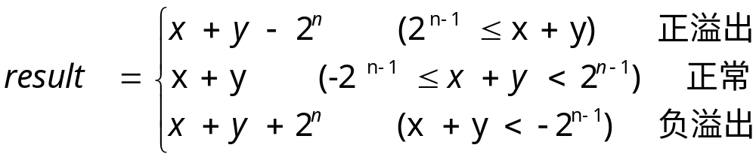
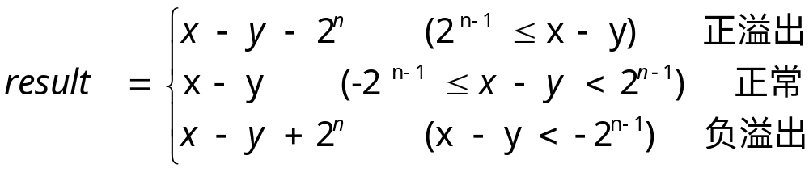
带符号数
加法：带符号整数加法运算同样在上述电路中执行。溢出问题：
    如果两个n位数x和y的符号相反，则一定不会溢出；
    如果两个n位数x和y的符号相同，则可能会溢出。两个加数都是正数时发生的溢出称为正溢出，两个加数都是负数时发生的溢出称为负溢出。
带符号数加法运算公式：
减法：带符号数减法运算x-y，用x+[-y]_{补}来实现。
带符号数减法运算公式为：
数据范围-2^{n-1}~2^{n-1}-1
公式(2.3)
公式(2.4)
Notes:
溢出：超出n位所能表示的数据范围

Slide 123
例2.30 假设8位带符号整数变量x和y的机器数分别是X和Y，在上面的电路中执行。
1）若X=A6H，Y=3FH，问x，y，x+y，x-y的值分别是多少？
解1）：因为是带符号整数，所以有：
若X=A6H，Y=3FH，则，
x+y的机器数表示：X+Y=1010 0110+00111111=E5H
x- y的机器数表示：X-Y=10100110+11000001=1 01100111=67H
这里，带符号数用补码表示。所以， 各表达式真值：
x= -90，y= 63，
x+y=-27，x-y=103 (-90-63+256)。
符合公式(2.3)和(2.4)
x= -90，y= 63
-90+(63) = -27
负溢出, -90-63 < -128

Slide 124
例2.30 假设8位带符号整数变量x和y的机器数分别是X和Y，在上面的电路中执行。
2）若X=A6H，Y=FFH，问x，y，x+y，x-y的值分别是多少？
x=-90，y=-1
解2）: 若X=A6H，Y=FFH，则，
x+y的机器数表示：X+Y=1010 0110+1111 1111=1 1010 0101=A5H
x-y的机器数表示：X-Y=1010 0110+0000 0001=1010 0111=A7H
所以根据补码表示有：
x=-90，y=-1，x+y=-91，x-y=-89.
符合公式(2.3)和(2.4)
无溢出，负数补码
-90-(-1)= -89

Slide 125
前面的例子中，不管是无符号数还是带符号数，Ｘ和Ｙ的机器数完全相同，在同样的电路中计算，得到的和（或差）的机器数也完全相同，按照无符号数和带符号数分别解释，结果都正确。
所以，在电路中执行运算时，所有的数都只是一个0/1序列，在底层机器级并不区分操作数是什么类型．
因此在一些ISA中，加法指令和减法指令并不区分无符号整数加（减）指令还是带符号整数的加（减）指令，如Intel X86指令集。
但有的ISA区分无符号整数加（减）指令和带符号整数的加（减）指令，如MIPS架构中，提供专门的无符号整数加（减）指令（如addu、subu）和专门的带符号整数的加（减）指令（add、sub）
同时，由于在底层机器级对无符号数和带符号数的运算不加区分，而在高级语言程序执行中，带符号数隐式地转换为无符号数，会发生一些意想不到的错误或存在漏洞。因此，为避免此类问题，有些语言不支持无符号整数，如Java。
★

Slide 126
6. 整数的乘运算
按照数学运算规则，两个n位整数相乘得到的结果会是2n位的整数。
但在计算机中，两个n位整数相乘得到的实际结果却还是一个n位整数，也即，结果只取2n位乘积中的低n位。
  int mul(int x, int y)
  {
  int z=x*y;
  return z;
  }
x*y 被转换为乘法指令，在乘法运算电路中得到的乘积是64位，但是，只取其低32位赋给z。
  存在的问题：数据溢出！

Slide 127
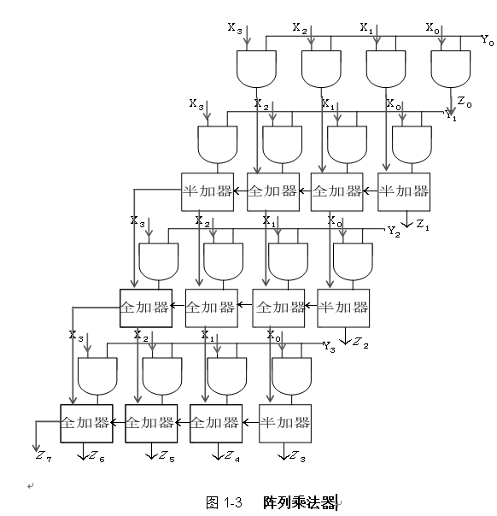
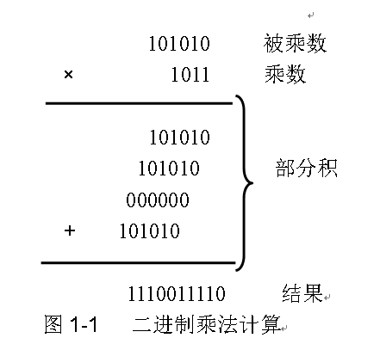
N位二进制乘法
数学规则
乘法电路实现

Slide 128
机器级乘法指令的操作数长度为n，乘积长度为2n：
  IA-32中，若指令有一个操作数SRC，另一个源操作数在累加器AL（8位）/AX（16位）/EAX（32位）中，将SRC和累加器内容相乘，结果存放在AX（16位）或DX-AX（32位）或EDX-EAX（64位）中。
  在MIPS处理器中，mult会将两个32位带符号整数相乘，得到的64位乘积置于两个32位内部寄存器Hi和Lo中。
存在的问题：
乘法指令本身不判溢出，仅保留2n位乘积，供软件使用（如截断为n位）。如果程序不采用防止溢出的措施，且编译器也不生成用于溢出处理的代码，就会发生一些由于整数溢出而带来的问题。
如：x²≥0不一定成立.

Slide 129
但乘法指令可生成溢出标志，编译器可使用2n位乘积的高位来判断是否溢出！
如，
根据高位寄存器中的每一位是否等于低位寄存器中的第一位来进行符号数乘溢出判断，都相同为无益出，否则溢出。
或根据高位寄存器中的是否等于0进行无符号数乘溢出判断，为0为无益出，否则溢出。
也或者通过反向计算进行判定：当 !x || z/x==y 无益出，否则溢出。

Slide 130
0101
0101
在计算机内部，一定有x² ≥ 0吗?
×
结果溢出
0101
0101
若x是带符号整数，则不一定！
如x是浮点数，则一定！
₊
00011001
例如，当 n=4 时, 5²=-7<0 !
只取低4位，值为-111B=-7
  int mul(int x, int y)
  {
  int z=x*y;
  return z;
  }
如何判断返回的z是正确值？
当 !x || z/x==y 为真时
什么情况下，乘积是正确的呢？
有符号：当 -2^{n-1} ≤ x*y < 2^{n-1} （不溢出）时，即：乘积的高n位为全0或全1，并等于低n位的最高位！
即：乘积的高n+1位为全0或全1
若x、y和z都改成unsigned类型，则判断方式为:乘积的高n位为全0，则不溢出

Slide 131
二进制乘法的性质(P65~66，自学）
假定两个n位无符号整数x_{u}和y_{u}对应的机器数为X_{u}和Y_{u}，p_{u}=x_{u}×y_{u}，p_{u}为n位无符号整数且对应的机器数为P_{u}；
而另，两个n位带符号整数x_{s}和y_{s}对应的机器数为X_{s}和Y_{s}，p_{s}=x_{s}×y_{s}，p_{s}为n位带符号整数且对应的机器数为P_{s}。
若X_{u}=X_{s}且Y_{u}=Y_{s}，则P_{u}=P_{s}。
p_{u}=x_{u}*y_{u};
P_{uh}
P_{u}
P_{sh}
P_{s}
p_{s}=x_{s}*y_{s};
n
n
n
n
P_{uh}
≠
P_{sh}
无符号乘法器
带符号乘法器
n
n
n
n
X_{u}
Y_{u}
X_{s}
Y_{s}

Slide 132
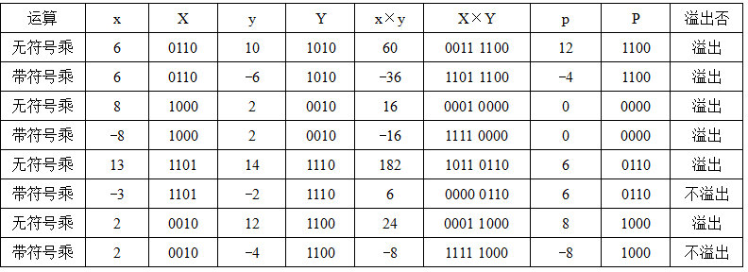
自学
X*Y的高n位可以用来判断溢出（结果超出n位表示范围），规则如下：
  无符号：若高n位全0，则不溢出，否则溢出
  带符号：若高n位全0或全1且等于低n位的最高位，则不溢出。

Slide 133
（自学）
例2.31 分析以下程序存在的漏洞，引起该漏洞的原因是什么。
2002年，Sun Microsystems公司的RPC XDR库带的xdr_array函数发生整数溢出漏洞，攻击者可利用该漏洞从远程或本地获取root权限。
/* 复制数组到堆中，count为数组元素个数 */
int copy_array(int *array, int count) {
int i;
/* 在堆区申请一块内存 */
int *myarray = (int *) malloc(count*sizeof(int));
if (myarray == NULL)
return -1;
for (i = 0; i < count; i++)
myarray[i] = array[i];
return count;
}
攻击者可构造特殊参数来触发整数溢出，以一段预设信息覆盖一个已分配的堆缓冲区，造成远程服务器崩溃或者改变内存数据并执行任意代码。
当参数count很大时，则count*sizeof(int)会溢出。如count=2³⁰+1时， count*sizeof(int)=4。
堆（heap）中大量数据被破坏！

Slide 134
变量与常数之间的乘运算
通常使用乘法电路，一次乘法运算需要多（10）个时钟周期，而一次移位、加法和减法等运算只要一个或更少的时钟周期，因此，整数乘法运算比移位和加法等运算所用时间长。为了优化乘法，编译器在处理变量与常数相乘时，往往以移位、加法和减法的组合运算来代替乘法运算。
  例如，对于表达式x*20，编译器可以利用20=16+4=2⁴+2²，将x*20转换为(x<<4)+(x<<2)，这样，一次乘法转换成了两次移位和一次加法。
注：不管是无符号数还是带符号整数的乘法，即使乘积溢出时，利用移位和加减运算组合的方式得到的结果都是和采用直接相乘的结果是一样的。

Slide 135
7. 整数的除运算
对于带符号整数来说，n位整数除以n位整数，除-2^{n-1}/-1= 2^{n-1}会发生溢出外（Why?），其余情况都不会发生溢出。
  因为商的绝对值不可能比被除数的绝对值更大，因而不会发生溢出，也就不会像整数乘法运算那样发生整数溢出漏洞。
因为整数除法，其商也是整数，所以，在不能整除时需要进行舍入，通常按照朝0方向舍入，即
  正数商取比自身小的最接近整数（Floor，地板），如： 7/2=3
  负数商取比自身大的最接近整数（Ceiling，天板）。如：-7/2=-3

Slide 136
整数除0的结果可以用什么机器数表示？
整数除0的结果无法用一个机器数表示！
整数除法时，除数不能为0，否则会发生“异常”，此时，需要调出操作系统中的异常处理程序来处理。

Slide 137
整数的除运算
代码段一：
int a = 0x80000000;
int b = a / -1;
printf("%d\n", b);
运行结果为-2147483648
代码段二：
int a = 0x80000000;
int b = -1;
int c = a / b;
printf("%d\n", c);
运行结果为“Floating point exception”，显然CPU检测到了异常
用objdump看代码段一的反汇编代码, 得知除以 -1 被优化成取负指令neg, 故未发生除法溢出
为什么显示是“浮点异常”呢？
学完第7章应该能回答这个问题！
为什么两者结果不同！

Slide 138
变量与常数之间的除运算
由于计算机中除法运算比较复杂，而且不能用流水线方式实现，所以一次除法运算大致需要30个或更多个时钟周期，比乘法指令的时间还要长！
为了缩短除法运算的时间，编译器在处理一个变量与一个2的幂次形式的整数相除时，常采用右移运算来实现。
  无符号：逻辑右移
  带符号：算术右移
整数除法规则：结果一定取整数
  能整除时，直接右移得到结果，移出的为全0，可证结果正确
例如，12/4=3：0000 1100>>2=0000 0011
-12/4=-3：1111 0100 >>2=1111 1101
  不能整除时，右移移出的位中有非0，需要进行相应处理, Why?

Slide 139
不能整除时的舍入处理：采用朝零舍入，即截断方式
  无符号数、带符号正整数：移出的低位直接丢弃，结果正确
  如： 14/4=3：0000 1110>>2=0000 0011
  带符号负整数：需加偏移量(2^{k}-1)，然后再右移k 位 ，
  再低位截断（这里K 是右移位数）
如： -14/4=-3
若直接截断，则 1111 0010 >>2=1111 1100=-4≠-3
应先纠偏，再右移: k=2, 故(-14+2²-1)/4=-3
即： 1111 0010+0000 0011=1111 0101
1111 0101>>2=1111 1101=-3

Slide 140
例：假设x为一个int型变量，请给出一个用来计算x/32的值的函数div32。要求不能使用除法、乘法、模运算、比较运算、循环语句和条件语句，可以使用右移、加法以及任何按位运算。
分析：若x为正数，则将x右移k位得到商；若x为负数，则x需要加一个偏移量(2^{k}-1)后再右移k位得到商。因为32=2⁵，所以 k=5。即结果为：
( x>=0 ? x : (x+31))>>5
但题目要求不能用比较和条件语句，因此要找一个计算偏移量b的方式
由于x为正时b=0，x为负时b=31. 因此，可以从x的符号得到b：
int div32(int x)
{ /* 根据x的符号得到偏移量b */
int b=(x>>31) & 0x1F;
return (x+b)>>5;
}
x>>31 得到的是32位符号（全0或全1），取出最低5位，就是偏移量b，不管是正数还是负数。

Slide 141
8.浮点数运算及结果
设两个规格化浮点数分别为 A=Ma . 2^{Ea} B=Mb.2^{Eb} ,则：
A⁺B =(Ma ⁺ Mb.2^{-(Ea-Eb)}). 2^{Ea} (假设Ea>=Eb )
A*B =(Ma * Mb).2^{Ea+Eb}
A/B =(Ma / Mb).2^{Ea-Eb}
上述运算结果可能出现以下几种情况：
阶码上溢：一个正指数超过了最大允许值，>127 =〉+∞/-∞/溢出
阶码下溢：一个负指数超过了最小允许值，<-126 =〉+0/-0
尾数溢出：最高有效位有进位 =〉右规
非规格化尾数：数值部分高位为0 =〉左规
右规或对阶时，右段有效位丢失 =〉尾数舍入
尾数溢出，结果不一定溢出
运算过程中添加保护位

Slide 142
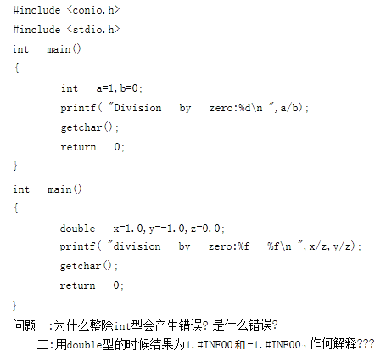
浮点数除0的问题
这是网上的一个帖子
为什么整数除0会发生异常？
为什么浮点数除0不会出现异常？
浮点运算中，一个有限数除以0，结果为正无穷大（负无穷大）

Slide 143
1）浮点数加/减运算
十进制科学计数法的加法例子
  1.123 × 10⁵ + 2.560 ×10²
其计算过程为：
  1.123 ×10⁵ + 2.560 ×10²
  = 1.123 ×10⁵ + 0.002560 ×10⁵
  = (1.123 + 0.00256) ×10⁵
  = 1.12556 ×10⁵
  = 1.126 ×10⁵
“对阶”：使两数的阶码相等
  小阶向大阶看齐，阶小的那个数的尾数右移，右移位数等于两个阶码差的绝对值；
  尾数加减运算前，必须“对阶”！最后还要考虑舍入
  计算机内部的二进制运算也一样！
移出的低位不舍弃
IEEE 754尾数右移时，要将隐含的“1”移到小数部分，高位补0，移出的低位保留到特定的“附加位”上。

Slide 144
浮点数加减法基本要点
假定：X_{m}、Y_{m}分别是浮点数X和Y的尾数， X_{e}和Y_{e} 分别是X和Y的阶码，并设Y_{e}>X_{e} 。步骤如下：
（1）求阶差：∆e=Y_{e} – X_{e} (设Y_{e} > X_{e}，结果的阶码为Y_{e})
（2）对阶：小阶向大阶看齐，将X_{m}右移∆e位，尾数变为
X_{m}*2^{Xe-Ye}
  通常，为保证精度，尾数右移时，低位移出的位不丢掉，适当保留（有位置保存的话）并参加尾数部分运算，称为附加位
（3）尾数加减： X_{m}*2^{Xe-Ye} ± Y_{m}
  IEEE 754标准下，尾数加减实际上是定点原码小数的加减，并且附加位参与运算。

Slide 145
两个尾数相加减后的结果有如下形式：
        ±1.bb…b 正常
        ±1b.bb…b
        ±0.00001bb…b
        IEEE 754规格化尾数形式为：±1.bb…b，所以怎么办？
        ——进行规格化处理！
需要右规
需要左规

Slide 146
(4) 规格化：
当尾数最高位有进位： ±1b.bb…b，需右规：
    尾数右移一次(小数点左移)，阶码加1，msb为1（隐藏位）
    阶码加1后要判断阶码是否上溢（比最大可表示的阶码还要大）
    浮点数规则：阶码上溢，则结果溢出
    IEEE 754 加减运算时，最多只需一次右规： ±1b.bb…b
当尾数高位为0， 0.00001bb…b，需左规：
      尾数左移一次(小数点右移) ，阶码减1，直到msb为1（隐藏位）
    每次阶码减1后要判断阶码是否下溢（比最小可表示的阶码还要小）
    阶码下溢到无法用非规格化数表示，则结果为0

Slide 147
（5）尾数舍入：
在有附加位参加运算时，尾数可能比规定位数长，则需考虑舍入（有多种舍入方式，见后面的专门讨论）。
（6）若运算结果尾数是0，则需要将阶码也置0。
为什么？
尾数为0说明结果应该为0（阶码和尾数为全0）。

Slide 148
例：用二进制浮点数形式计算 0.5 +(– 0.4375)
解：0.5 = 1.000 x 2⁻¹
-0.4375=-(0.25+0.125+0.0625)=-0.0111B= -1.110 x 2⁻²
对 阶: –1.110 x 2⁻² → – 0.111 x 2⁻¹
加 减: 1.000 x 2⁻¹ +( -0.111 x 2⁻¹ ) = 0.001 x 2⁻¹
左 规: 0.001 x 2⁻¹ → 1.000 x 2^{–4}
判溢出: 无
右规，阶码加1
左规，阶码减3
尾数用原码表示
结果为： 1.000 x 2^{–4} = 0.0001000 = 1/16 = 0.0625

Slide 149
Extra Bits(附加位)
增加附加位的目的：保证计算精度
附加位作用：保存对阶时向右移出的位
加多少附加位才合适？
无法给出准确的答案！但有总比没有好
IEEE754规定: 中间结果须在右边至少加2个附加位 （guard & round）
Guard (保护位)：在尾数右边的1位
Round (舍入位)：在保护位右边的1位
sticky（粘位）： 在舍入位右边的1位，只要舍入位右边有任何
非0数字，粘位就被置1，否则为0.
significand
Guard（1位）
Round（1位）
sticky （1位）
Notes:
Floating Point numbers are like piles of sand; every time you move one you lose a little sand, but you pick up a little dirt.“
“浮点数就像一堆沙，每动一次就会失去一点‘沙’，并捡回一点 ‘脏’”
如何才能使失去的“沙” 和捡回的“脏”都尽量少呢？

Slide 150
附加位的作用：
用以保护对阶时右移的位或运算的中间结果。
附加位的处理：
左规时被移到significand中;
舍入时，做为舍入的依据。
Notes:
Floating Point numbers are like piles of sand; every time you move one you lose a little sand, but you pick up a little dirt.“
“浮点数就像一堆沙，每动一次就会失去一点‘沙’，并捡回一点 ‘脏’”
如何才能使失去的“沙” 和捡回的“脏”都尽量少呢？

Slide 151
如何对保留的附加位进行舍入？
IEEE 754提供了四种舍入方式：
(1) 就近舍入：舍入为最近可表示的数Z₁或Z₂，或舍入为偶数；
(2) 朝+∞方向舍入：舍入为Z₂，即取比Z大的最近可表示数
(3) 朝-∞方向舍入：舍入为Z₁，即取比Z小的最近可表示数
(4) 朝0方向舍入：直接丢弃所需位后面的所有位。
正数：取比其小的最近可表示数（Z1）
负数：取比其大的最近可表示数（Z2）
Z₁和Z₂分别是Z的最近的可表示的左、右两个数
-∞
+∞
Z₁
Z
Z₂
向0趋近
Notes:
Supplement: ULP=units in the last place.

Slide 152
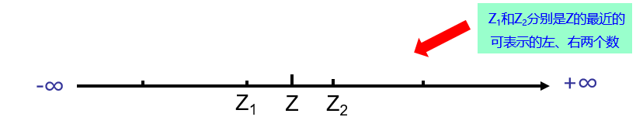


Z不恰好是Z₁和Z₂的非中间值：0舍1入（ Guard，保护位）；
注：此时，附加位(Guard 和Round)为：
01（舍）或11（入）
Z恰好是Z₁和Z₂的中间值： 强迫结果为偶数
即，保护位前面的位为1，则入，否则舍
注：此时，附加位（ Guard 和Round）恰好为：
10 （0.5）
就近舍入：舍入为最近可表示的数
例： 1.110111 → 1.1110;（入） 1.110101 → 1.1101;（舍）
【1.1101~1.1110】 【1.1101~1.1110】
1.110110 → 1.1110; （入） 1.111010 → 1.1110;（舍）

Slide 153
注：
强制转换为偶数的不同于简单的四舍五入，这种舍入使左、右两个数Z1和Z2都有被舍入到的机会。
粘位的使用：
见P70

Slide 154
阶码溢出判断
在进行尾数规格化或对阶时，可能会对结果的阶码执行加、减运算，可能会造成阶码的溢出。
（1）若阶码变全1，则发生“阶码上溢”。
此时，系统报“阶码上溢”异常或把结果置为+∞或-∞（视机器而定）
（2）若阶码变全0，则发生“阶码下溢”。
此时，系统报“阶码下溢”异常或把结果置为+0或-0（视机器而定）
注：
浮点数的溢出不以尾数的溢出判断，因为尾数“溢出”可以通过右规操作得到纠正，因此是否溢出要通过判断阶是否溢出而定。

Slide 155
C语言中的浮点数类型
C语言中有float和double类型，分别对应IEEE 754单精度浮点数格式和双精度浮点数格式
  long double类型的长度和格式随编译器和处理器类型的不同而有所不同，IA-32中是80位扩展精度格式（见P）
类型转换：
从int转换为float时，不会发生溢出，但可能有数据(尾数)被舍入 ；
从int或 float转换为double时，因为double的有效位数更多，故能保留精确值 ；
从double转换为float和int时，可能发生溢出，此外，由于有效位数变少，故可能被舍入；
从float 或double转换为int时，因为int没有小数部分，所以数据可能会向0方向被截断。

Slide 156
浮点数舍入举例
例：将同一实数分别赋值给单精度和
双精度类型变量，然后打印输出
问题1：为什么同一个实数赋值给float型变量和double型变量，输出结果会有所不同呢？
#include <stdio.h>
main()
{
float a;
double b;
a = 123456.789e4;
b = 123456.789e4;
printf(“%f/n%f/n”,a,b);
}
运行结果如下：
1234567936.000000
1234567890.000000
问题2：为什么float情况下输出的结果会比原来的大？这到底有没有根本性原因还是随机发生的？为什么会出现这样的情况？
原因：float可精确表示7个十进制有效数位，后面的数位是舍入后的结果，舍入后的值可能会更大，也可能更小。

Slide 157
float可精确表示7个十进制有效数位
以下关系表达式是否永真？
int i；……
i == (int) ((float) i) ？？
float f；……
f == (float) ((int) f) ？？
FALSE!
Not always true!
How about double?
True!
Not always true!
FALSE!
How about double?
True!
Notes:
Any questions so far? After this class, we should think of some important questions. Here are some examples:
We should know what’s the range of expressible value for single-precision and double-precision. We consider this question by finding the largest number form. For normalized form, we know the largest one is that the significand should be all ones, exponent should be 11111110, which is 254, the true value is 254-127=127, so the value of the largest number is …., which is about +1.99…99x2⁷x2¹²⁰ = +1.99…99x2⁷x(2¹⁰)¹² ~ +1.99…99x1.28x10²x(10³)¹² ~ +2.0x10³⁸
We should know why use biased exponent. Considering the addition operation for two scientific notation numbers, 3.12x10³ 4.28x10⁻², before adding the fractions, we must adjust the exponents to make them the same. We always convert the smaller one. Here 4.28x10⁻² should be convert to 0.0000428x10³ . So we want to know which is larger and which is smaller. Inside the computer, we compare two numbers by seeing the digits from left to right. If we express the exponent using two’s complement form, the negative numbers will seem to be larger than positive numbers. For example(suppose N=4): –2=>1110₂, +3=>0011₂. If we use biased exponent which add certain excess(here say 8=1000₂), we will have: –2=>0110₂, +3=>1011₂ It is obvious that 1011 is larger than 0110. Generally, we always choose 2^{N-1} as the excess(or bias) for N bits number. Before IEEE 754 standard, Almost all the computer did in this way. IEEE 754 chose 2^{N-1} –1, it’s a clever selection, because it can enlarge the range of the expressible value. Say N=4, if we choose 1000 as bias, the largest number is +7 (=>1111₂), if we choose 0111 as bias, the largest number can be +8 (=>1111₂)
For the first case, we convert i from int to float and then to int. If i is a very large integer, it will lose some lower significant digits when converting to float (because 31>24). So it will be not true. How about Double? (it’s OK, because 31<53). For the second case, we convert f from float to int and then to float. If f is a very small number (<1), it will have no integer representation when converting to int. So it will be not always true. How about Double? The situation is the same, so it’s also not always true.
When we add a very small number to a very large number, we will get the result which is exact the larger number. Because we should adjust the exponents to make them the same, so for very small exponent, the significand will be lost after moving the point to left and truncating the lower significant digits.

Slide 158


2）浮点数乘除运算
如何进行浮点数乘除运算？
在进行运算前，首先应对参加运算的操作数进行判0处理、规格化操作、溢出判断，并要确定参加运算的两个操作数是正常的规格化浮点数。
浮点数乘除不需要“对阶”操作，但同样需要对结果规格化、舍入、阶码溢出等处理。
乘除运算规则：
设两个浮点数 ， ，则乘除运算的结果如下：

Slide 159
3）浮点运算的异常和精度问题
“大数吃小数”现象
由于浮点加减运算中需要对阶并最终进行舍入，所以可能导致“大数吃小数”，二使得浮点数运算不能满足加法结合律和乘法结合律。
例： 设 x = – 1.5 x 10³⁸, y = 1.5 x 10³⁸, z = 1.0，则
(x+y)+z = (–1.5x10³⁸+1.5x10³⁸ ) +1.0 = 1.0
x+(y+z) = –1.5x10³⁸+ (1.5x10³⁸+1.0) = 0.0
对阶造成“小数”尾数中的有效尾数全部被右移后丢弃，从而使得小数变为0
Notes:
Any questions so far? After this class, we should think of some important questions. Here are some examples:
We should know what’s the range of expressible value for single-precision and double-precision. We consider this question by finding the largest number form. For normalized form, we know the largest one is that the significand should be all ones, exponent should be 11111110, which is 254, the true value is 254-127=127, so the value of the largest number is …., which is about +1.99…99x2⁷x2¹²⁰ = +1.99…99x2⁷x(2¹⁰)¹² ~ +1.99…99x1.28x10²x(10³)¹² ~ +2.0x10³⁸
We should know why use biased exponent. Considering the addition operation for two scientific notation numbers, 3.12x10³ 4.28x10⁻², before adding the fractions, we must adjust the exponents to make them the same. We always convert the smaller one. Here 4.28x10⁻² should be convert to 0.0000428x10³ . So we want to know which is larger and which is smaller. Inside the computer, we compare two numbers by seeing the digits from left to right. If we express the exponent using two’s complement form, the negative numbers will seem to be larger than positive numbers. For example(suppose N=4): –2=>1110₂, +3=>0011₂. If we use biased exponent which add certain excess(here say 8=1000₂), we will have: –2=>0110₂, +3=>1011₂ It is obvious that 1011 is larger than 0110. Generally, we always choose 2^{N-1} as the excess(or bias) for N bits number. Before IEEE 754 standard, Almost all the computer did in this way. IEEE 754 chose 2^{N-1} –1, it’s a clever selection, because it can enlarge the range of the expressible value. Say N=4, if we choose 1000 as bias, the largest number is +7 (=>1111₂), if we choose 0111 as bias, the largest number can be +8 (=>1111₂)
For the first case, we convert i from int to float and then to int. If i is a very large integer, it will lose some lower significant digits when converting to float (because 31>24). So it will be not true. How about Double? (it’s OK, because 31<53). For the second case, we convert f from float to int and then to float. If f is a very small number (<1), it will have no integer representation when converting to int. So it will be not always true. How about Double? The situation is the same, so it’s also not always true.
When we add a very small number to a very large number, we will get the result which is exact the larger number. Because we should adjust the exponents to make them the same, so for very small exponent, the significand will be lost after moving the point to left and truncating the lower significant digits.

Slide 160
举例：爱国者导弹定位错误
故事：1991年2月25日，海湾战争中，美国在沙特阿拉伯达摩地区设置的爱国者导弹拦截伊拉克的飞毛腿导弹失败，致使飞毛腿导弹集中美军军营，28名士兵阵亡。
原因：由爱国者导弹系统时钟内的一个软件错误造成，根本原因是浮点精度问题：
爱国者导弹系统中有一个内置时钟，用计数器实现，每隔0.1秒计数一次。
0.1的二进制表示是一个无限循环序列：0.00011[0011]…
程序中用24位定点二进制小数x来表示0.1，并用x乘以计数值作为以秒为单位的时间，0.1的机器数是24位近似表示：
0.000 1100 1100 1100 1100 1100B

Slide 161
分析：x与0.1的误差是多少？
0.1- 0.000 1100 1100 1100 1100 1100B
= 0.00011[0011]… - 0.000 1100 1100 1100 1100 1100B
= 2⁻²⁰×0.1 ≈ 9.54×10⁻⁸
而在爱国者导弹准备拦截飞毛腿导弹之前，已经连续工作了100小时，相当于计数了100×60×60×10=36×10⁵次。
故，导致的时钟偏差为：9.54×10⁻⁸×36×10⁵≈0.343秒。
  当时飞毛腿的速度大约为2000米/秒，则由于时钟计算误差而导致的距离误差是多少？
  距离误差是2000×0.343秒 ≈ 687米
所以，正是由于这个时钟误差，尽管雷达系统已经侦测到飞毛腿导弹，但爱国者导弹却找不到实际上正在来袭的飞毛腿导弹。致使起初的目标发现被视为一次假警报，而导致拦截失败。

Slide 162
实际上，以色列方面已经发现了这个问题并于1991年2月11日知会了美国陆军及爱国者计划办公室（软件制造商）。以色列方面建议重新启动爱国者系统的电脑作为暂时解决方案。可是美国陆军方面却不知道每次需要间隔多少时间重新启动系统一次。
1991年2月16日，制造商向美国陆军提供了更新软件，但这个软件最终却在飞毛腿导弹击中军营后的一天才运抵部队。

Slide 163
继续分析
若x用float型表示，则x的机器数是什么？0.1与x的偏差是多少？系统运行100小时后的时钟偏差是多少？在飞毛腿速度为2000米/秒的情况下，预测的距离偏差为多少？
  0.1= 0.0 0011[0011]B=（+1.1 0011 0011 0011 0011 0011 00B
  ×2⁻⁴）_{24位规格化小数}，
  故x的机器数为0 011 1101 1 100 1100 1100 1100 1100 1100
  由于float型仅24位有效位数（尾数），后面的有效位全被截断，故x与0.1之间的误差为：
  |x–0.1| = 0.000 0000 0000 0000 0000 0000 0000 1100 [1100]…B
  = 0.1×2⁻²⁴ ≈ 5.96×10⁻⁹。
  则，100小时后时钟偏差为5.96×10⁻⁹×36×10⁵ ≈ 0.0215秒。
  故距离偏差0.0215×2000≈43米。
  比爱国者导弹系统精确约16倍。 （比24位定点小数提高了4位精度）

Slide 164
若用32位二进制定点小数：
x=0.000 1100 1100 1100 1100 1100 1100 1101 B
表示0.1，则误差又会是多少？
  此时，x与0.1之间的误差约为：
  |x–0.1|=0.000 0000 0000 0000 0000 0000 0000 0000 00 1100 [1100]…B
  =0.1×2⁻³⁰
  ≈ 9.31×10⁻¹¹
  则，100小时后时钟偏差9.31×10⁻¹¹×36×10⁵ ≈ 0.000335秒。
  预测的距离偏差仅为0.000335×2000 ≈ 0.67米。
  比爱国者导弹系统精确约1024倍。
  （相当于比24位定点小数提高了10位精度）
这里有一个进位，提高了.5精度

Slide 165
从上述结果可以看出：
  用32位定点小数表示0.1 比采用float精度高64倍 (相当于精度提高8位)。
  用float表示在计算速度上慢，因为，必须先把计数值转换为IEEE 754格式浮点数，然后再对两个IEEE 754格式的数相乘，故采用float比采用定点小数直接将两个二进制数相乘慢得多。
带来的启示：
程序员应对底层机器级数据的表示和运算有深刻理解；
计算机世界里，经常是“差之毫厘，失之千里”，需要细心再细
心，精确再精确；
不能遇到小数就用浮点数表示，有些情况下，可先用一个确定的
定点整数与整数变量相乘，然后再通过移位运算来确定小数点（相当于
先放大若干倍，再缩小若干倍，用整数运算提高运算的速度）。

Slide 166
数据的运算小结
C语言中涉及的运算
  整数算术运算、浮点数算术运算
  按位、逻辑、移位、位扩展和位截断
整数的加、减运算
  计算机中的“算盘”：模运算系统（高位丢弃、用标志信息表示）
  带符号整数和无符号数的加、减都在同一个“算盘”中
  现实与计算机中的运算结果有差异（计算机是模运算系统）
整数的乘、除运算
  无符号整数：逻辑左移k位等于乘2^{k}、逻辑右移k位等于除2^{k}
  带符号整数乘：算术左移k位等于乘2^{k}
  带符号整数除：（x+2^{k}-1）算术右移k位等于x除以2^{k}
浮点数运算
  加减：对阶/尾数加减/规格化/舍入(就近舍入到偶数)（大数吃小数）
  乘除：尾数相乘除，阶码相加减

Slide 167
第二章作业
课后习题：
9、10、17、21、24、28、29、31、
34（偶数小题）、35（奇数小题）、36、39

